Slide 1
Visión General Arquitectura Semántica

Slide 2
Sumario
Visión general de la arquitectura
Entrada de datos en el sistema
Módulos de gestión
Almacenamiento de datos
Módulos auxiliares

Slide 3
Visión general de la arquitectura semántica

Slide 4
Arquitectura semántica
Gestión de los datos del dominio
Ingesta de datos
Conversión a RDF, publicación y descubrimiento
Almacenaje: Triple Store
Servidor Linked Data
Frontal
Endpoint SPARQL
Notes:
Pliego página 66

Slide 5
Introducción a Resource Description Framework (RDF)
Estándar definido por el W3C
Expresar información de manera interoperable
Información también procesable por una máquina
Notes:
https://rdf4j.org/documentation/tutorials/getting-started/
Un recurso puede ser cualquier cosa en la que podamos pegar un identificador: una página web, una imagen, pero también cosas más abstractas / del mundo real como tú, yo, el concepto de "paz mundial", el número 42 y ese libro de la biblioteca. nunca regresaste.

Slide 6
Introducción a Resource Description Framework (RDF)
Notes:
https://rdf4j.org/documentation/tutorials/getting-started/
Sujeto, predicado y objeto
Recursos o literales
IRIs: identificador
Se pueden reutilizar lenguajes ya definidos
Propiedades: foaf es un prefijo que denota una vocabulario FOAF (Friend-of-a-Friend) vocabulary
Nodos, grafos

Slide 7
Introducción a Resource Description Framework (RDF)
Notes:
https://rdf4j.org/documentation/tutorials/getting-started/
Sujeto, predicado y objeto
IRIs: identificador
Se pueden reutilizar lenguajes ya definidos
Propiedades: foaf es un prefijo que denota una vocabulario FOAF (Friend-of-a-Friend) vocabulary
Nodos, grafos

Slide 8
Introducción a Resource Description Framework (RDF)
Diferentes formatos
RDF/XML
Turtle
N-Triples
…
Notes:
https://rdf4j.org/documentation/tutorials/getting-started/
Sujeto, predicado y objeto
IRIs: identificador
Se pueden reutilizar lenguajes ya definidos
Propiedades: foaf es un prefijo que denota una vocabulario FOAF (Friend-of-a-Friend) vocabulary
Nodos, grafos

Slide 9
Elección de arquitectura semántica – Objetivos
Facilitar la generación de RDF a partir de POJOs
Almacenamiento de la información en triple store
Endpoint SPARQL
Linked Data Server
Abstracción del triple store utilizado
Notes:
https://github.com/HerculesCRUE/ib-asio-docs-/blob/master/00-Arquitectura/arquitectura_semantica/documento_arquitectura/eleccion_arquitectura_semantica.md

Slide 10
Elección de arquitectura semántica – Alternativas
Implementación ad-hoc
Utilización de Liked Data Platform (LDP)
Notes:
Implementación ad-hoc utilizando diferentes piezas que den lugar a una arquitectura completa y extensible. Para ello se puede hacer uso de diferentes frameworks
Utilización de un Linked Data Platform, el cual por si mismo aporta todas las piezas ya montadas y listas para su utilización
https://github.com/HerculesCRUE/ib-asio-docs-/blob/master/00-Arquitectura/arquitectura_semantica/documento_arquitectura/eleccion_arquitectura_semantica.md

Slide 11
Implementación ad-hoc
Desarrollo custom de todos los componentes
Mayor flexibilidad
Mayores posibilidades de ampliación
Frameworks existentes
Notes:
Desarrollo de todos los componentes de forma manual
Implementar un LDP dispone de enorme complejidad
Para ello se podría utilizar rdf4j y jena
https://github.com/HerculesCRUE/ib-asio-docs-/blob/master/00-Arquitectura/arquitectura_semantica/documento_arquitectura/eleccion_arquitectura_semantica.md

Slide 12
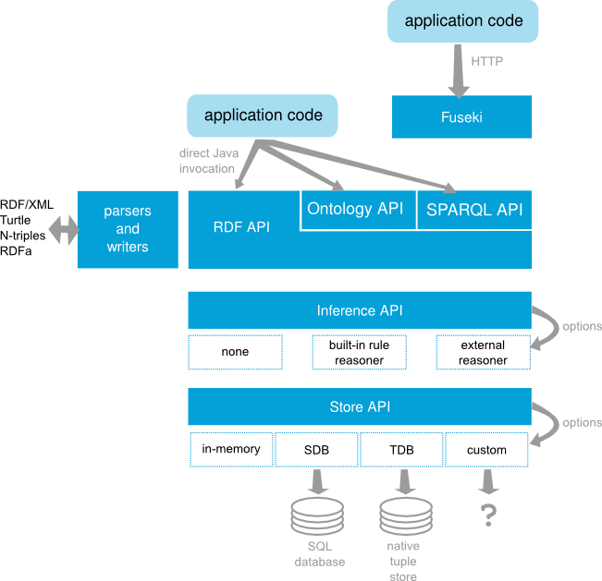
Apache Jena
Framework Java Open Source
Desarrollo y construcción de aplicaciones Linked Data
Notes:
Las características más destacables de Jena son las siguientes
RDF API: Es el core de Jena, permitiendo la generación de modelos RDF
Ejecución de consultas SPARQL
TDB como triple store por defecto, pero con posibilidad de crear adaptadores para otros almacenamientos
Exportación / importación de datos en RDF/XML, turtle, n-triples y RDFa
Inferencia, mediante motor de reglas y otros algoritmos
https://github.com/HerculesCRUE/ib-asio-docs-/blob/master/00-Arquitectura/arquitectura_semantica/documento_arquitectura/eleccion_arquitectura_semantica.md

Slide 13
Apache Jena
Jena provee mecanismos para la transformación
Exportación en diferentes formatos
Notes:
Mecanismos para la transformación y creación de RDF
En este caso se crea un modelo para un nuevo elemento de tipo http://example.org/JohnSmith, al cual se le añade como propiedad el nombre "John Smith".
También sería posible cargar los datos desde un fichero o un input stream en formato RDF:
Exportación en diferentes formatos
Por ejemplo turtle

Slide 14
Apache Jena
Almacenamiento de datos en TDB
Conexión con otros triple store - RDFConnection
Notes:
TDB: SPARQL Update
RDFConnection
También existen providers para los TripleStores más utilizados como Virtuoso http://vos.openlinksw.com/owiki/wiki/VOS/VirtJenaProvider
Brazegraph, …

Slide 15
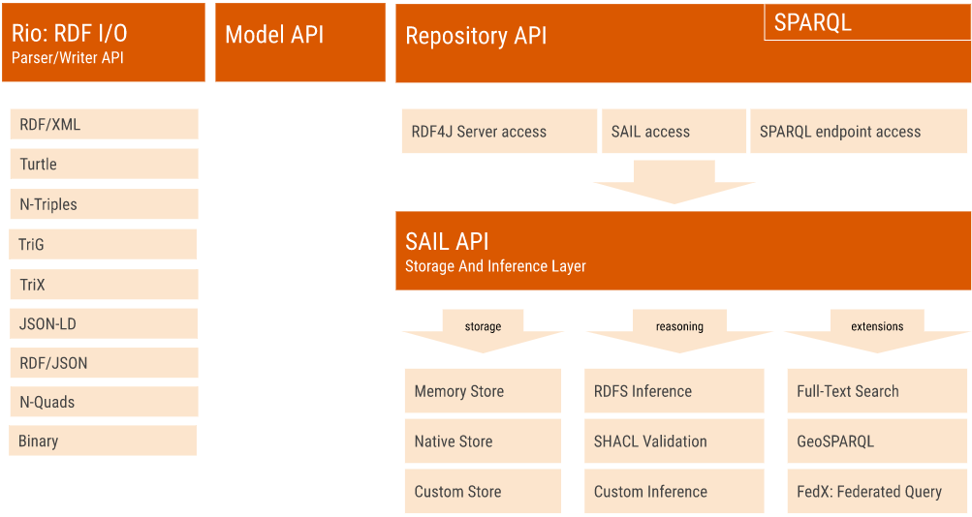
Eclipse RDF4J
Framework Java Open Source
Desarrollo y construcción de aplicaciones Linked Data
Notes:
En cuanto a arquitectura, al igual que Jena, se basa en una arquitectura modular que hace que se puedan ir tomando aquellas partes (APIs) que sean precisa para la aplicación.
Una de las ventajas que aporta RDF4J, es la gran documentación con la que cuenta así como una gran comunidad y proyectos desarrollados con la misma.
Las características principales son
Rio (RDF I/O): Parser/writer API
Model API: permite la generación de modelos a partir de los datos
Ejecución de consultas SPARQL
Sesame como triple store por defecto, pero con posibilidad de crear adaptadores para otros almacenamientos
Exportación / importación de datos RDF en numerosos formatos
Inferencia y validación, mediante motor de reglas y otros algoritmos
Extensiones: Full-Text Search, GeoSPARQL, FedX: Queries federadas
API RIO (RDF Input/Output), la cual contiene parseadores para y writers para numerosos formatos de salida:
RDF/XML
Turtle
N-Triples
TriG
TriX
JSON-LD
RDF/JSON
N-Quads
Binary

Slide 16
Eclipse RDF4J – Formatos
RDF/XML
Turtle
N-Triples
TriG
TriX
JSON-LD
RDF/JSON
N-Quads
Binary

Slide 17
Eclipse RDF4J – Triple stores
Core databases
Ontotext GraphDB
Halyard
Stardog
Amazon Neptune
Systap Blazegraph
MarkLogic RDF4J API
Strabon
Openlink Virtuoso RDF4J Provider
Integración vía SPARQL o API SAIL nativa
Notes:
Core databases: Este tipo de bases de datos están orientadas a dataset de tamaños medio y mediano, recomendándose otro tipo de bases de datos para proyectos más grandes. Incluye bases de datos desarrolladas por RDF4J como son
Memory Store: base de datos RDF transaccional en memoria con persistencia a disco opcional.
Native Store: base de datos RDF transaccional usando persistencia en disco. Se trata de una solución más escalable que la opción en memoria. Orientada para datasets de 100 millones de triples.
Elasticsearch Store: se trata de una base de datos RDF experimental que utiliza Elasticsearch como almacenamiento
Ontotext GraphDB: se trata de uno de los triplestores lider del mercado construido sobre los estándares de OWL. Es capaz de manejar grandes cargas y consultas pesadas así como inferencia en tiempo real. Desde la versión 8 es completamente compatible con RDF4J.
Halyard: triplestore implementado sobre Apache HBase
Stardog: almacenamiento rápido, ligero y Java puro para RDF
Amazon Neptune: Triple store gestionado en la nube de Amazon AWS
Systap Blazegraph
MarkLogic RDF4J API
Strabon
Openlink Virtuoso RDF4J Provider: proveedor para permitir a RDF4J modificar, consultar y razonar con Virtuoso
Mediante la utilización del API de SAIL, es posible conectarse a los stores mediante los conectores que proveen de forma nativa estos fabricantes. En otros casos es posible utilizar un conector SPARQL siempre que se disponga deuna implementación compatible con la especificación SPARQL 1.1, para lo cual RDF4J también ofrece compatibilidad con SPARQL 1.1 Graph Store HTTP Protocol.

Slide 18
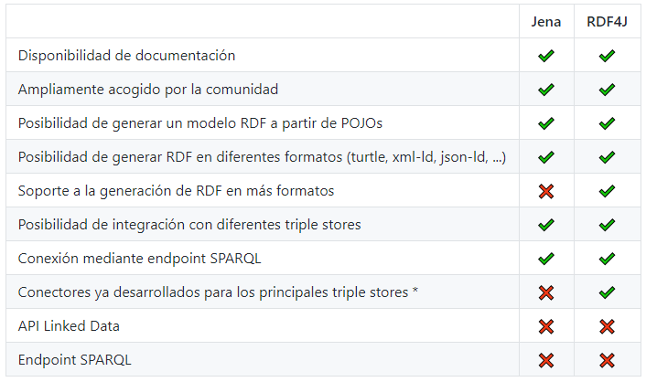
Apache Jena vs Eclipse RDF4J

Slide 19
Implementación ad-hoc - Conclusión
Implementar APIs que cumplan con los requisitos LDP
Enorme complejidad
Tiempo
Notes:
https://github.com/HerculesCRUE/ib-asio-docs-/blob/master/00-Arquitectura/arquitectura_semantica/documento_arquitectura/eleccion_arquitectura_semantica.md

Slide 20
Linked Data Platform
Especificación definida por el W3C
Servicios RESTful HTTP para lectura/escritura de RDF
Almacenamiento de datos en triple store (u otros)
Ejemplos: Apache Marmotta, Trellis LDP
https://www.w3.org/TR/ldp/
Notes:
Una plataforma Linked Data es aquella que abarca desde el almacenamiento de los datos en triple store (u otro sistema) a la exposición de APIs siguiendo los estándares LDP

Slide 21
Trellis
Servicio LDP modular
Cumplimiento completo de LDP 1.0 desde 2018
Soporta escalado horizontal y redundancia
API REST según especificación LDP
Versionado y auditoría de cambios siguiendo especificación Memento
Notes:
Ofrecer API Rest según especificaciones de de LDP para interactuar con los datos (métodos de creación, modificación, borrado).
Puede recuperarse un dato histórico (versionado y auditoria de cambios) en cualquier instante de tiempo siguiendo las especificaciones de Memento specification. (ejemplos)
Proporciona un mecanismo de detección de corrupción de recursos.
Proporciona integración con Kafka, de modo que es fácilmente integrable en un sistema distribuido
https://www.w3.org/wiki/LDP_Implementations#TrellisLDP_.28Server.29
https://github.com/HerculesCRUE/ib-asio-docs-/blob/master/00-Arquitectura/arquitectura_semantica/documento_arquitectura/eleccion_arquitectura_semantica.md#linked-data-platform-ldp

Slide 22
Trellis – Autenticación y autorización
JWT
Uso de especificación WebAC
Notes:
Permite controlar la autentificación por JWT o acceder públicamente, controlado ambos accesos por configuración en tiempo de ejecución
Después de la autentificación se asigna un WebID. El modulo de WebAC regula la autorización para acceso a el recurso para cada WebID, por medio de el uso de RDFs para definir e acceso.

Slide 23
Trellis – Integraciones
Triple store
Blazegraph
TDB
Fuseki
Base de datos relacional
Publicación de notificaciones en Kafka

Slide 24
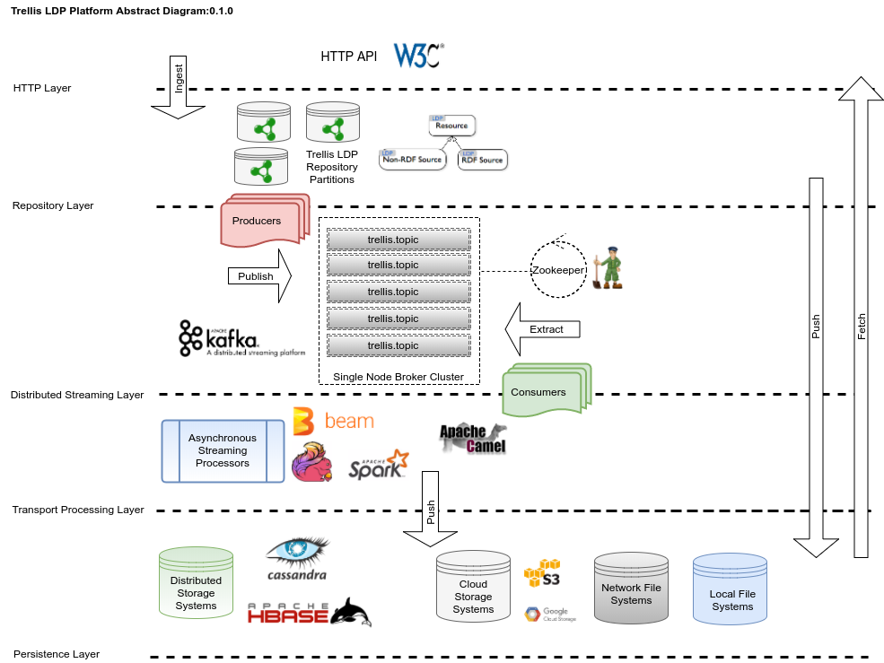

Slide 25
Trellis - Características
Consistencia
Recursión
Asincronía
Extensión de funcionalidades
Notes:
Consistencia
Dado que es un sistema distribuido, que potencialmente accede a distintas fuentes, ofrece consistencia eventual.
Recursión
No hay soporte para la recursión, por lo tanto los PUT y DELETE recursivos no son posibles. Por ejemplo para crear /foo/bar/baz, es necesario crear todos los contenedores.
Del mismo modo al borrar un raiz (foo), no borramos la jerarquía, por lo que debemos borrarlo explícitamente.
Asincronía
Todas las operaciones se realizan de forma asíncrona, lo que implica que pueden no ser visibles por los clientes inmediatamente
Extensión de funcionalidades
Trellis viene empaquetado listo para su utilización con los componentes estándar o extenderse con Maven, proporcionando para ello una librería que contiene todas las interfaces necesarias para crear extensiones.

Slide 26
Elección de arquitectura semántica - Decisión
Trellis como API LDP
Jena para la generación de RDF
Uso de almacenamiento vía endpoint SPARQL
Notes:
Tras analizar tanto una solución ad-hoc y una solución tipo LDP, se observa que ambas por si mismo no son una solución completa.
El implementar un API conforme a los criterios de LDP conllevaría un gran esfuerzo para conseguir un cumplimiento mínimo de los requisitos establecidos por la especificación, por lo que en este caso se aconseja la utilización de Trellis para este cometido ya que está certificado por el W3C en el cumplimiento de la especificación.
No obstante lo anterior, Trellis por si solo tiene ciertas carencias que será necesario suplir mediante implementaciones ad-hoc:
Implementación de la capa de persistencia que permita intercambiar diferentes triplestores
Generación de RDF a partir de los POJOs
Para los 2 primeros puntos, se aconseja la utilización de un framework tipo RDF4J o Apache Jena que permita conseguirlos con mayor facilidad.

Slide 27
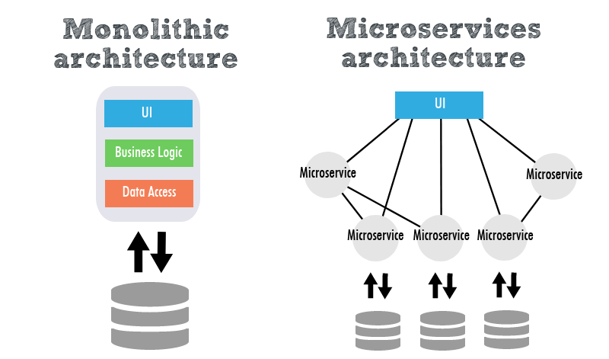
Arquitectura de Microservicios

Slide 28
Arquitectura de Microservicios
Cada microservicio es una pequeña parte fácil de desarrollar y mantener
Diseño evolutivo con gran capacidad de actualización
Posibilidad de escalar microservicios de forma independiente
Posibilidad de utilización de lenguaje de programación más adecuado a cada funcionalidad
Cada equipo se puede encargar de un microservicio

Slide 29
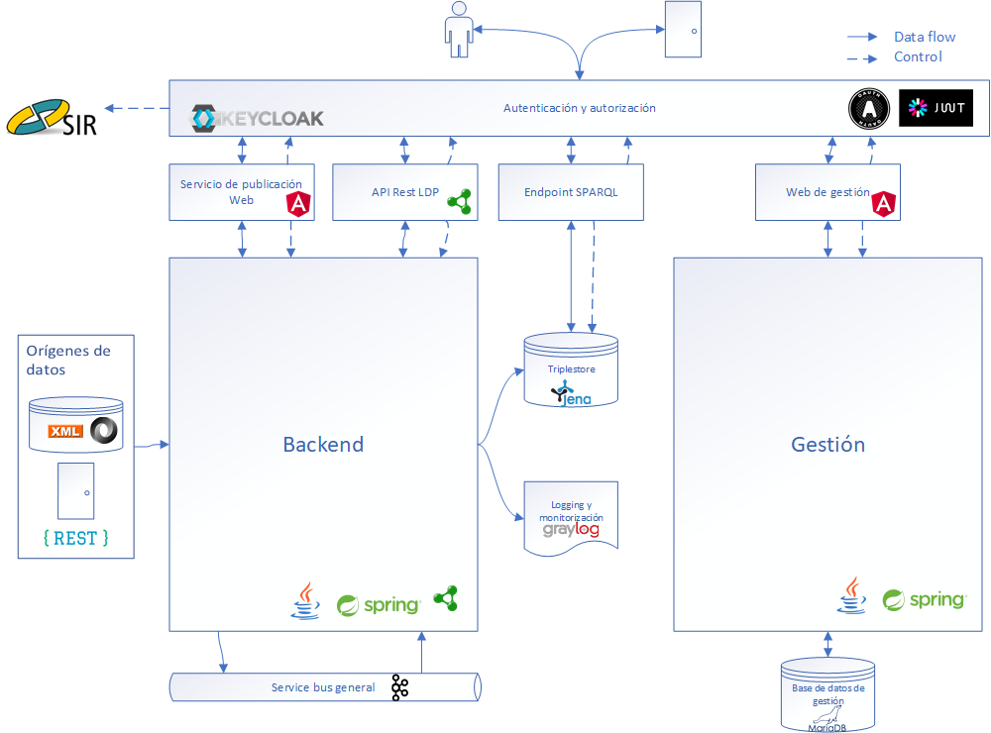
Arquitectura alto nivel
Notes:
A alto nivel, la arquitectura se divide en varias partes:
Backend: Módulo encargado de la ingesta de datos desde un origen, procesando la información e insertándola en los diferentes almacenamientos
Gestión: Módulo backoffice encargado de la gestión del sistema
Servicio de publicación web: Servicio web encargado de la consulta de datos por parte de los usuarios
API Rest LDP: plataforma conforme a la especificación Linked Data Platform del W3C
Endpoint SPARQL: Endpoint SPARQL indicado para la conexión con el sistema a través de este protocolo
Autorización y autenticación: Módulo de autorización encargado de gestionar la autenticación y autorización haciendo la conexión entre la solución y el sistema SIR
También formarán parte de esta visión general:
Orígenes de datos en diferentes formatos (XML, servicio web, API REST, etc.)
Almacenamientos de datos triplestore
Sistema de logging y monitorización
Bus de servicio general de la aplicación
Base de datos de gestión

Slide 30
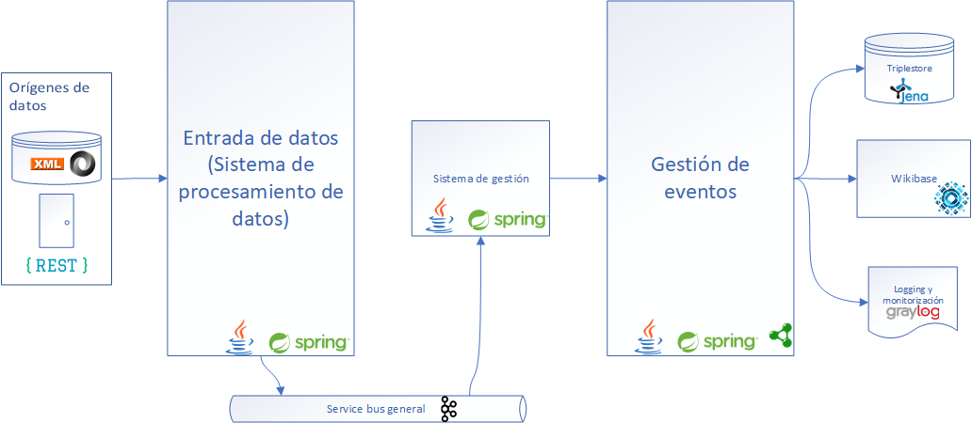
Arquitectura backend
Notes:
Este módulo estará formado por varias piezas:
Entrada de datos: módulo encargado de obtener los datos de diferentes fuentes de datos (fuentes externas), haciendo las adaptaciones necesarias para que conciliarlos con entidades internas (POJOs) e ingesta en bus de servicio general
Sistema de gestión: servicio encargado de consumir los eventos del bus de servicio y decidir si deben ir al módulo de gestión de eventos
Gestión de eventos: módulo encargado de procesar los eventos generados por el módulo de entrada, permitiendo almacenar los datos en el triplestore
Service bus general (kafka): cola de mensajes utilizada para la comunicación asíncrona entre los módulos

Slide 31
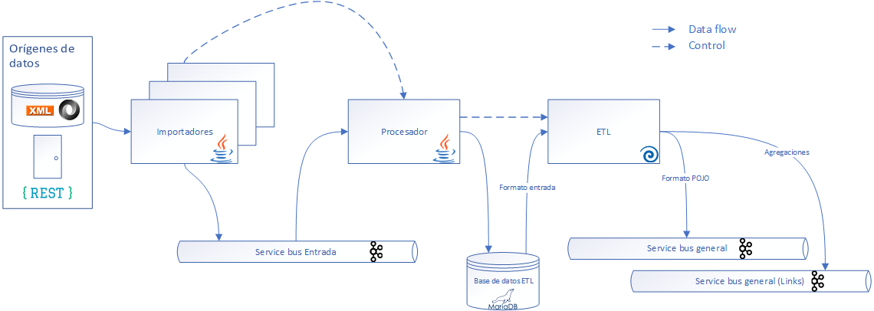
Arquitectura Input
Notes:
Estará formado por varios importadores de datos, uno por cada una de las fuentes externas de las que se tome la información. Cada una de estas fuentes dispone de los datos en un formato de entrada, el cual no tiene porque ser el mismo que la estructura de datos con las que vaya a trabajar el sistema, con lo que será preciso realizar una adaptación de los mismos.

Slide 32
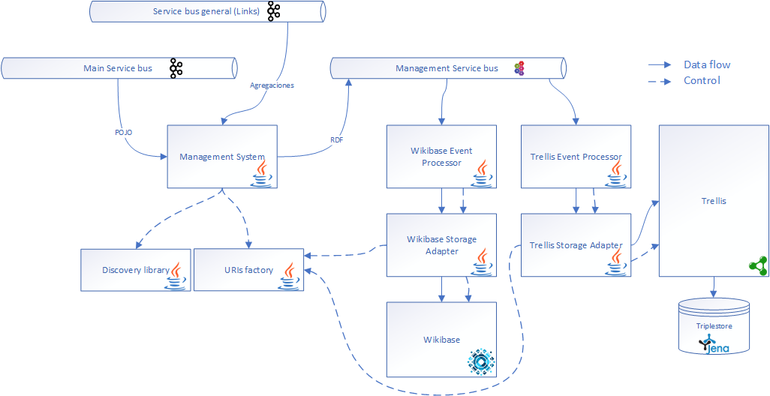
Arquitectura event management
Notes:
Dada la arquitectura basada en event processing, el sistema es capaz de forma muy sencilla disponer de varios procesadores de eventos que permitan la persistencia de los datos en diferentes sistemas de almacenamiento. Al enviar los datos una vez procesados a una cola Kafka (service bus gestión), es posible tener tantos consumidores como sistemas de almacenamiento se quieran añadir, teniendo todos ellos la posibilidad de recibir todos los elementos enviados a la cola. Estos sistemas de procesamiento delegarán en un storage adaptar adaptado especialmente para cada uno de los sistemas a los que se desee enviar los datos. Actualmente está prevista la integración con Trellis LDP y Wikibase, aunque no sería descartable que en el trascurso del desarrollo del proyecto aparezcan nuevos sistemas a los que enviar los datos (por ejemplo un Elasticsearc o Solr para mejorar las búsquedas o un Neo4J).

Slide 33
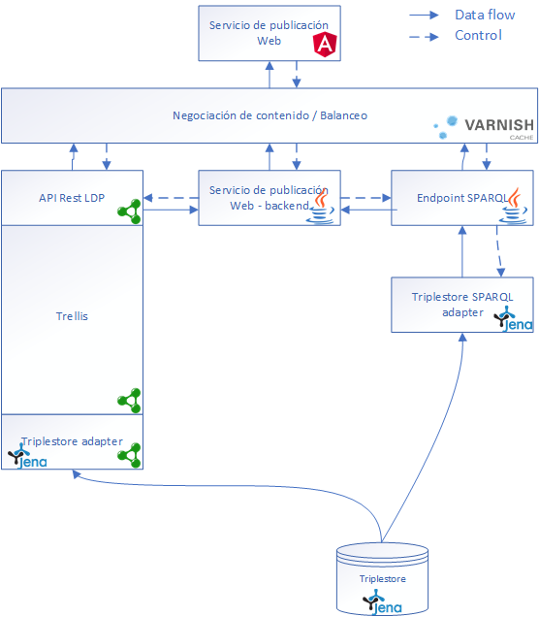
Arquitectura front
Notes:
El sistema Frontend se encargará de interactuar con los usuarios que intenten acceder al sistema, ya sean personas o máquinas. Se permitirá tanto la consulta de datos como la introducción de nuevos datos en el sistema mediante esta vía.
El sistema dispondrá de los siguientes elementos:
API REST LDP: API REST que cumpla con la recomendación LDP (Linked Data Platform) en la que cada se definen los conceptos de recursos y contenedores. Los recursos pueden ser recursos con información RDF o recursos no-RDF. Para cada entidad, se define el conjunto de verbos http disponibles: GET, PUT, POST, DELETE, HEAD, PATCH y OPTIONS
Servicio e publicación web: ofrecerá una capa Web de acceso a los diferentes recursos de investigación. El servicio ofrecerá facilidades para la visualización y búsqueda de datos enlazados, así como negociación de contenido para que la información sea útil tanto para humanos como máquinas.
Endpoint SPARQL: endpoint para la realización de consultas SPARQL
Además, todos estos elementos estarán acompañados por una capa de negociación de contenido que permita obtener los datos ya sean del API Rest LDP o bien de alguno de los demás servicios en función de reglas.
Para el acceso a este módulo existirá una capa de seguridad (autenticación y autorización) que garantizará que cada uno de los usuarios puede ejecutar las acciones que permite su rol.

Slide 34
Stack tecnológico
+
Notes:
Como framework de desarrollo se utilizará Spring el cual es el framework "Open Source" más utilizado para la plataforma J2EE.
Spring ofrece módulos para proveer diferentes funcionalidades dentro de una aplicación J2EE, como por ejemplo:
Administración del ciclo de vida de los objetos Java
Inyección de dependencias (DI)
Configuración
Acceso a datos, por sí mismo o en conjunto con otros componentes como Hibernate
Gestión de transaccionalidad
Modelo Vista Controlador (MVC)
Autenticación y autorización
Aspectos
Testing
Las ventajas que nos proporcionaría Spring para este tipo de proyectos serían un poco las ya comentadas, aunque si bien es cierto que pueden existir alternativas para la funcionalidad básica de inyección de dependencias y transaccionalidad utilizando CDI (de hecho Spring se podría utilizar como una implementación de CDI), Spring provee otro tipo de herramientas que facilitarían simplificarían de forma sustancial el desarrollo, como por ejemplo:
Mediante Spring Data se provee una implementación de los Repositories (DAO) con las operaciones más comunes (save, delete, update, findAll, …), por tanto sin necesidad de implementarlos para todas y cada una de las entidades. Además dispone de un mecanismo por el cual, con la definición de un método en la interfaz del repositorio, mediante su nombre es capaz de "autoimplementarlo", como por ejemplo si en la entidad existe una propiedad "name" y en el nombre del método se llama findByName, automáticamente es capaz de realizar la búsqueda sin necesidad de definir una implementación que contenga una named query o un criteria. Más información: https://docs.spring.io/spring-data/jpa/docs/current/reference/html/#reference
Spring Data también incluye el concepto de Specification, que ayudan a utilizar Criteria API de forma que facilitan la implementación de buscadores
Spring Security es uno de los mecanismos más potentes para implementar toda la capa de seguridad, dando la posibilidad de utilizar distintos mecanismos de seguridad como CAS, OAuth, etc.
Spring Boot es capaz de eliminar todos y cada uno de los ficheros de configuración XML, utilizando en sustitución clases Java anotadas con @Configuration. Esto da una potencia y flexibilidad enorme a la hora de definir los Beans más complejos. https://www.baeldung.com/spring-bean-annotations
Spring provee starters que ayudan en la configuración de la aplicación, así como la integración de la misma con servicios externos, siempre que no se salga de los rangos habituales
Spring Batch, para la generación de procesos desatendidos que se tengan que ejecutar periódicamente
Spring AOP para la definición de Aspectos y Proxies
En general, es tan extenso que para cualquier problema que se presente, es muy probable que Spring tenga una solución que ayude a su implementación / configuración
https://github.com/HerculesCRUE/ib-asio-docs-/blob/master/00-Arquitectura/arquitectura_semantica/documento_arquitectura/anexos/anexo-stack-tecnologico.md

Slide 35
Stack tecnológico - Spring
Administración del ciclo de vida de los objetos Java
Inyección de dependencias (DI)
Configuración
Acceso a datos
Gestión de transaccionalidad
Modelo Vista Controlador (MVC)
Autenticación y autorización
Aspectos
Testing
Notes:
Como framework de desarrollo se utilizará Spring el cual es el framework "Open Source" más utilizado para la plataforma J2EE.
Spring ofrece módulos para proveer diferentes funcionalidades dentro de una aplicación J2EE, como por ejemplo:
Administración del ciclo de vida de los objetos Java
Inyección de dependencias (DI)
Configuración
Acceso a datos, por sí mismo o en conjunto con otros componentes como Hibernate
Gestión de transaccionalidad
Modelo Vista Controlador (MVC)
Autenticación y autorización
Aspectos
Testing
Las ventajas que nos proporcionaría Spring para este tipo de proyectos serían un poco las ya comentadas, aunque si bien es cierto que pueden existir alternativas para la funcionalidad básica de inyección de dependencias y transaccionalidad utilizando CDI (de hecho Spring se podría utilizar como una implementación de CDI), Spring provee otro tipo de herramientas que facilitarían simplificarían de forma sustancial el desarrollo, como por ejemplo:
Mediante Spring Data se provee una implementación de los Repositories (DAO) con las operaciones más comunes (save, delete, update, findAll, …), por tanto sin necesidad de implementarlos para todas y cada una de las entidades. Además dispone de un mecanismo por el cual, con la definición de un método en la interfaz del repositorio, mediante su nombre es capaz de "autoimplementarlo", como por ejemplo si en la entidad existe una propiedad "name" y en el nombre del método se llama findByName, automáticamente es capaz de realizar la búsqueda sin necesidad de definir una implementación que contenga una named query o un criteria. Más información: https://docs.spring.io/spring-data/jpa/docs/current/reference/html/#reference
Spring Data también incluye el concepto de Specification, que ayudan a utilizar Criteria API de forma que facilitan la implementación de buscadores
Spring Security es uno de los mecanismos más potentes para implementar toda la capa de seguridad, dando la posibilidad de utilizar distintos mecanismos de seguridad como CAS, OAuth, etc.
Spring Boot es capaz de eliminar todos y cada uno de los ficheros de configuración XML, utilizando en sustitución clases Java anotadas con @Configuration. Esto da una potencia y flexibilidad enorme a la hora de definir los Beans más complejos. https://www.baeldung.com/spring-bean-annotations
Spring provee starters que ayudan en la configuración de la aplicación, así como la integración de la misma con servicios externos, siempre que no se salga de los rangos habituales
Spring Batch, para la generación de procesos desatendidos que se tengan que ejecutar periódicamente
Spring AOP para la definición de Aspectos y Proxies
En general, es tan extenso que para cualquier problema que se presente, es muy probable que Spring tenga una solución que ayude a su implementación / configuración
https://github.com/HerculesCRUE/ib-asio-docs-/blob/master/00-Arquitectura/arquitectura_semantica/documento_arquitectura/anexos/anexo-stack-tecnologico.md

Slide 36
Stack tecnológico
Notes:
Para los frontales se propone la utilización de Angular como framework de desarrollo.
Angular es un framework de JavaScript Open Source, mantenido por Google, que se utiliza para crear y mantener aplicaciones web "single page". Una single-page application (SPA), o aplicación de página única es una aplicación web o es un sitio web que cabe en una sola página con el propósito de dar una experiencia más fluida a los usuarios como una aplicación de escritorio.
Angular es un framework muy simple en su uso, con una curva de aprendizaje que lo hace muy fácil de aprender, pero difícil de dominar. Esto hace que tenga un peaje de entrada muy bajo para nuevos desarrolladores.
https://github.com/HerculesCRUE/ib-asio-docs-/blob/master/00-Arquitectura/arquitectura_semantica/documento_arquitectura/anexos/anexo-stack-tecnologico.md

Slide 37
Stack tecnológico - Angular
Patrones de diseño
Templating
Testing
Gestión de dependencias
Documentación
Notes:
Patrones de diseño
El framework está apoyado en los patrones MVC y MVVM que aportan grandes bondades a la arquitectura del front como son:
Separación semántica de capas: la aplicación se divide claramente en la capa de controladores, servicios y vista, dando una separación clara de responsabilidades para cada componente.
Vinculación directa del controlador y la vista a través del patrón MVVM: Como se comentó anteriormente, gracias al patrón dirty-checking no se requiere utilizar un patrón especial y se evita en gran medida la microprogramación, reduciendo en gran medida los errores de programación.
Actualización directa de la vista por medio de bindings: El patrón MVVM permite actualizar la vista desde la lógica del controlador sin necesidad de microprogramación.
Inyección de dependencias: El framework incluye un sistema de inyección de dependencias y gestión de espacios de nombres, que evitan el uso de librerías externas como RequireJS.
Templating
Los templates de Angular se basan 100% en lenguaje HTML, lo cual simplifica las tareas de maquetación y los cambios requeridos en la estructura HTML de la salida deseada. Además, este es un hecho que facilita incluso que un maquetador que no sabe nada de Angular pueda realizar trabajos en la aplicación de manera rápida sin requerir muchas explicaciones o asistencia
Testing
Como parte de Angular se encuentra desarrollado un módulo que permite generar mocks de inyecciones de dependencias y servicios REST de una forma ágil.
Se suele usar en conjunción con Jasmine y Karma para la automatización de tests en entornos de integración continua y la publicación de resultados.
Karma: Se trata de una librería NodeJS para la inicialización de un servidor web simple que sirva el código de los tests para su ejecución en navegadores de manera automatizada. Por ejemplo, PhantomJS (un navegador headless webkit).
Jasmine: Herramienta para la creación de tests de comportamiento.
También posee herramientas para la generación de tests E2E (end-to-end) que simulan la interacción del usuario con la aplicación. Igualmente, los tests utilizan Jasmine para su des-cripción, dando un resultado coherente.
Todo esto está documentado y apoyado por los creadores del framework de manera oficial.
Gestión de dependencias
Aunque no es una característica única de Angular, es compatible con NPM para la gestión dependencias al estilo de cómo se utiliza Maven en entornos Java permitiendo evitar mantener pesados repositorios GIT o SVN con código que no pertenece realmente a la aplicación.
Esta herramienta también ofrece soporte a la coherencia de las versiones instaladas de cada librería para evitar incompatibilidades y también a su actualización.
Documentación
Un aspecto importante de cara al aprendizaje y la mantenibilidad es una buena documentación.
Angular provee un extenso sitio web que contiene la documentación de todas las versiones publicadas: https://angular.io/docs
Además, también se pueden encontrar multitud de tutoriales en internet de diferentes naturalezas que cubren prácticamente todos los aspectos del framework.
https://github.com/HerculesCRUE/ib-asio-docs-/blob/master/00-Arquitectura/arquitectura_semantica/documento_arquitectura/anexos/anexo-stack-tecnologico.md

Slide 38
Stack tecnológico
Notes:
Docker es un conjunto de herramientas que se usan para virtualizar a nivel de sistema operativo con el objetivo de distribuir paquetes de software mediante contenedores.
Explicar docker
https://github.com/HerculesCRUE/ib-asio-docs-/blob/master/00-Arquitectura/arquitectura_semantica/documento_arquitectura/anexos/anexo-stack-tecnologico.md

Slide 39
Stack tecnológico - Docker
Los contenedores se encuentran aislados unos de los otros
Contienen todo el software que es necesario para la correcta ejecución del software
La plataforma es capaz de ejecutar cualquier tipo de aplicación que corra en un contenedor, independientemente de como esté desarrollada
Notes:
Docker es un conjunto de herramientas que se usan para virtualizar a nivel de sistema operativo con el objetivo de distribuir paquetes de software mediante contenedores.
https://github.com/HerculesCRUE/ib-asio-docs-/blob/master/00-Arquitectura/arquitectura_semantica/documento_arquitectura/anexos/anexo-stack-tecnologico.md

Slide 40
Stack tecnológico
Notes:
https://github.com/HerculesCRUE/ib-asio-docs-/blob/master/00-Arquitectura/arquitectura_semantica/documento_arquitectura/anexos/anexo-stack-tecnologico.md

Slide 41
Entrada de datos en el sistema

Slide 42
Orígenes de datos
Fuentes heterogéneas
Diferentes protocolos
SGI, CVN, CERIF, …
Notes:
Indicar cada uno de los servicios y para qué se utilizan

Slide 43
Obtención de datos
Notes:
Estará formado por varios importadores de datos, uno por cada una de las fuentes externas de las que se tome la información. Cada una de estas fuentes dispone de los datos en un formato de entrada, el cual no tiene porque ser el mismo que la estructura de datos con las que vaya a trabajar el sistema, con lo que será preciso realizar una adaptación de los mismos.
Implementación: Para su implementación se desarrollarán una serie de microservicios. Potencialmente hay servicios que estarán muy acoplados a cliente (importadores) y otros menos, por lo que será conveniente que cada componente realice las operaciones de la forma más atómica y desacoplada posible.
Importadores
Se trata de N microservicios, uno por cada fuente de datos, que se encargarán de leer los datos de estas fuentes e ingestarlos en el sistema a través de un topic de Kafka. Su única misión será la de leer los datos de diferentes fuentes y no realizarán transformación alguna sobre ellos.
Por ejemplo, en el caso de una fuentes de datos vía FTP, el importador correspondientes se encargaría de recuperar los ficheros vía FTP, procesar los ficheros y extraer los datos. Otra fuente podría ser un servicio web o un API REST.
Implementación: Existen librerías que podrían facilitar la implementación:
Input: Fuentes de datos externas
Output: Evento publicado en Service Bus interno (topic de Kafka) del módulo de entrada
Control: Llamada al API del procesador de datos para conocer la fecha de la última importación
Procesador de datos
La tarea del procesamiento de datos se encarga de transformar los datos de entrada en los datos que se precisa para la ontología (POJOs). Dado que el formato de los datos de entrada no coincide con el de los POJOs, incluso existiendo la posibilidad de usar datos de diferentes datos de entrada para componer un único POJO, es necesario realizar este procesamiento en dos pasos.
Realizar una importación completa de los datos en una base de datos persistiéndolos en una base de datos intermedia
Proceso de conciliación de datos para generar los POJOs
Procesador
El procesador será el encargado de ir insertando los datos en una base de datos intermedia. Esta base de datos intermedia dispondrá de los datos en el formato de entrada.
La base de datos elegida es una base de datos NoSQL, en concreto MongoDB, la cual permite introducir datos no estructurado con diferentes campos.
Implementación:
Input: Evento recibido desde el service bus interno del módulo de entrada
Output: Datos introducidos en formato de entrada en la base de datos intermedia del módulo de entrada. Adicionalmente para el primer hito se enviarán los datos también al Service Bus General para que sean tratados como POJOs.
Control: Llamada a API del ETL para indicar el comienzo de la transformación de datos
ETL
Una vez se hayan cargado todos los datos de una de las fuentes, el módulo ETL será el encargado de leer los datos de la base de datos intermedia y transformarlos en la estructura de datos definida por la ontología (POJOs).
Service bus interno del módulo de entrada
Se trata de una cola Kafka para garantizar que el procesamiento de los datos de entrada de forma asíncrona, para evitar sobrecargas del procesador.

Slide 44
Obtención de datos - Importadores
Un microservicio por fuente de datos
Leer e ingestar datos en el sistema
A través de kafka
Notes:
Indicar cada uno de los servicios y para qué se utilizan

Slide 45
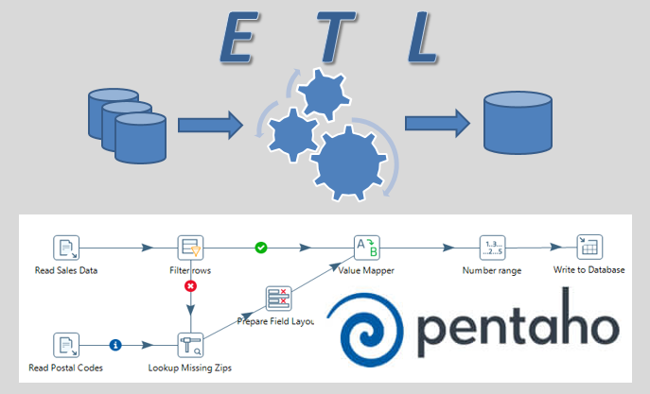
Transformación de la información
INPUT
POJO
Notes:
Diferentes fuentes de datos
Transformación
Cálculos, scripting, splitting, mapping, filtrado, pivotado, …
https://github.com/HerculesCRUE/ib-dataset-etl/blob/master/documentacion_tecnica.md

Slide 46
Transformación de la información
Notes:
Las Transformaciones para cada una de las entidades procesadas, responde a una estructura similar que se detalla a continuación:
Cada transformación se centra en una entidad en particular y se siguen los siguientes pasos:
Entidades sin relación:
Se leen los distintos orígenes implicados en cada transformación: la entidad principal y todos aquellos orígenes que contengan datos relacionados con la entidad principal y que consistan en propiedades de la entidad.
Una vez extraídos los datos se eliminan los caracteres extraños en todos aquellos campos que lo precisen, se seleccionan únicamente los datos que sean necesarios y se añaden campos de tipo constante (si procede). Se realiza una ordenación sobre el campo identificador de la entidad principal y se efectúan las uniones y agregaciones que sean necesarias.
Una vez que los datos se encuentran unificados se realiza un último filtrado con el objetivo de limpiar el dataset resultante.
Se realiza una carga en la DB "ETL" donde se almacenarán los datos de la entidad en cuestión y todas sus propiedades
Se compone el cuerpo y estructura del formato de salida, teniendo en cuenta el patrón descrito anteriormente
Se cargan los datos en formato JSON en la cola de Kafka correspondiente a los objetos sin relaciones.
Entidades con relación:
Se cargan los correspondientes a la entidad tradada, desde la base de datos ETL donde se almacena la entidad y sus propiedades.
Se cargan los datos correspondientes a las relaciones, los cuales pueden proceder de otras entidades o de tablas intermedias.
Una vez extraídos los datos se eliminan los caracteres extraños en todos aquellos campos que lo precisen, se seleccionan únicamente los datos que sean necesarios y se añaden campos de tipo constante (si procede). Se realiza una ordenación sobre el campo identificador de la entidad principal y se efectúan las uniones y agregaciones que sean necesarias.
Una vez que los datos se encuentran unificados se realiza un último filtrado con el objetivo de limpiar el conjunto de datos resultante.
Se compone el cuerpo y estructura del formato de salida, teniendo en cuenta el patrón descrito anteriormente para las entidades con relaciones.
Se cargan los datos en formato JSON en la cola de Kafka correspondiente a los objetos con relaciones
https://github.com/HerculesCRUE/ib-dataset-etl/blob/master/documentacion_tecnica.md

Slide 47
Sistema de gestión

Slide 48
Arquitectura event management
Notes:
Sistema de gestión
El sistema de gestión será el encargado de recoger los datos en formato POJO del service bus general, así como sus agregaciones del service bus con los links. Con ellos lo que hará será:
Utilizar la librería de descubrimiento para validar si se trata de un nuevo recurso, uno ya existente que hay que actualizar o bien es necesario realizar un borrado
Generación de RDF apoyándose en la factoría de URIs
Ingesta de RDF en service bus del módulo de gestión, junto con la operación a realizar, lo que permitirá disponer de un log de todas las operaciones realizadas en el sistema, pudiendo ser útil en caso de necesitar restaurar la información.
Service bus de gestión (interno)
En el sistema de gestión se utiliza un bus para enviar eventos desde el sistema de gestión al procesador de eventos. En este caso es necesario garantizar el orden de los datos por lo que se desaconseja el uso de Kafka por este motivo. Por ello se opta por una cola ActiveMQ, la cual sigue el estándar JMS.
Procesadores de eventos
Cada uno de los procesadores de eventos se encargarán de consumir los mensajes disponibles en el service bus del módulo de gestión y enviarlos al almacenamiento correspondiente de un adaptador. La idea es que exista un procesador de eventos por cada uno de los diferentes almacenamientos / Triple stores (WikiBase, Trellis, etc.), de esta forma es muy sencillo activar o desactivar los sistemas de almacenamiento en un momento dado, simplemente con levantar o parar el microservicio procesador de eventos.
Storage adapters
En lugar de añadir la lógica correspondiente a un sistema de almacenamiento, se utilizará un adaptador el cual dispondrá de toda la lógica necesaria para interactuar con el triplestore. Esto permite que en caso que se quiera cambiar de sistema de almacenamiento, solo con cambiar este adaptador es suficiente para poder trabajar con este nueva capa de persistencia.
Estos adaptadores se encargarán también de transformar el RDF recibido para que concuerde con el sistema final, como por ejemplo las URIs, para lo cual se apoyará en la factoría de URIs.
Dentro del transcurso del proyecto se desarrollará un adaptador para la ingesta de datos en el sistema Trellis, así como en Wikibase, aunque no sería descartable generar otros adaptadores en caso que sea necesario.
https://github.com/HerculesCRUE/ib-asio-docs-/blob/master/00-Arquitectura/arquitectura_semantica/documento_arquitectura/ASIO_Izertis_Arquitectura.md#gesti%C3%B3n-de-eventos

Slide 49
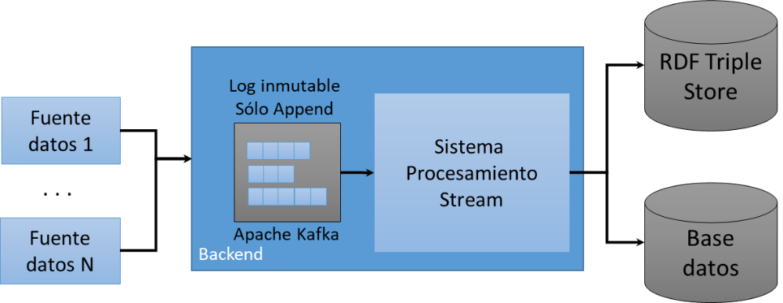
Procesamiento en streaming
Notes:
Con el fin de aumentar la escalabilidad y alta disponibilidad del sistema, se propone la utilización de un sistema de procesamiento de flujos (streams) de eventos. Este tipo de sistemas están siendo utilizados en proyectos que requieren el procesamiento de grandes cantidades de datos y consisten en utilizar un mecanismo de publicación/suscripción a un log distribuido de sólo lectura. La ventaja es que las operaciones de escritura en el log son más eficientes que las actualizaciones en una base de datos.
https://github.com/HerculesCRUE/ib-asio-docs-/blob/master/00-Arquitectura/arquitectura_semantica/documento_arquitectura/ASIO_Izertis_Arquitectura.md#procesamiento-de-streams

Slide 50
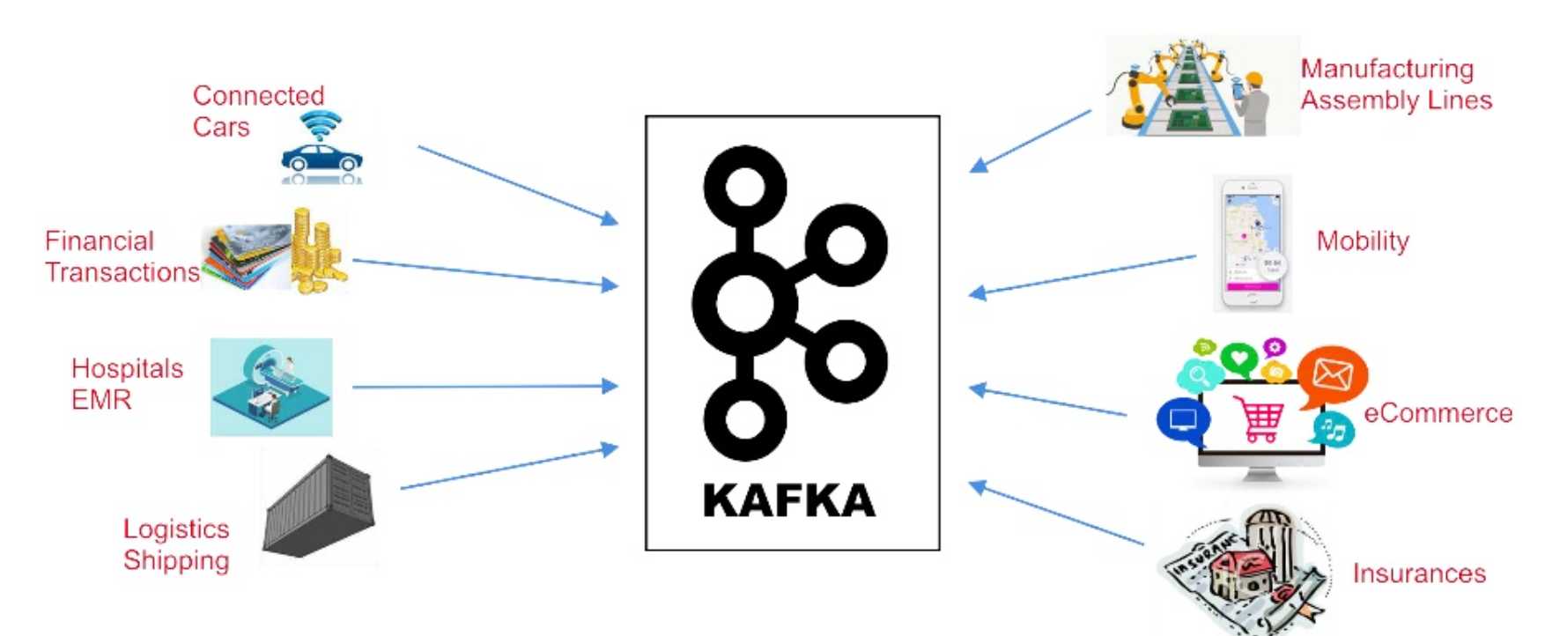
Procesamiento en streaming
Notes:
El mundo produce datos, se están produciendo en todo momento y para poder aprovecharse de ello se necesita una plataforma que soporte la ingesta de grandes volúmenes de información, aquí es donde entre en juego herramientas como Kafka.
Este tipo de sistemas suelen trabajar con el patrón publicación/suscripción permite desacoplar el sistema de publicación de eventos de los sistemas consumidores. En caso de que un consumidor de eventos falle, puede haber otros consumidores funcionando.
https://github.com/HerculesCRUE/ib-asio-docs-/blob/master/00-Arquitectura/arquitectura_semantica/documento_arquitectura/ASIO_Izertis_Arquitectura.md#procesamiento-de-streams

Slide 51
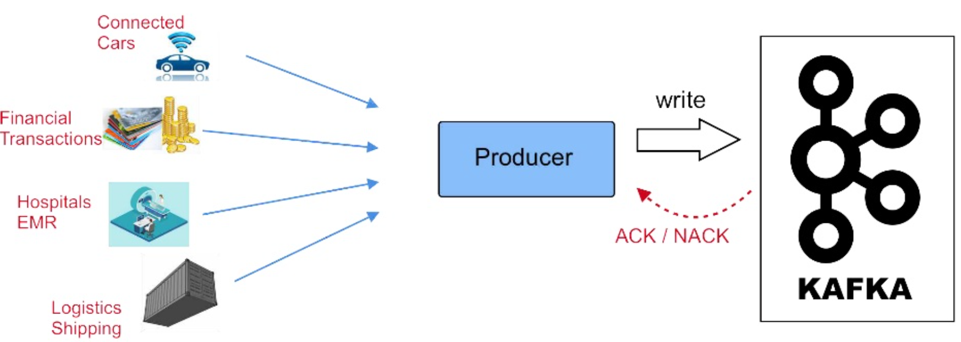
Procesamiento en streaming
Notes:
https://github.com/HerculesCRUE/ib-asio-docs-/blob/master/00-Arquitectura/arquitectura_semantica/documento_arquitectura/ASIO_Izertis_Arquitectura.md#procesamiento-de-streams

Slide 52
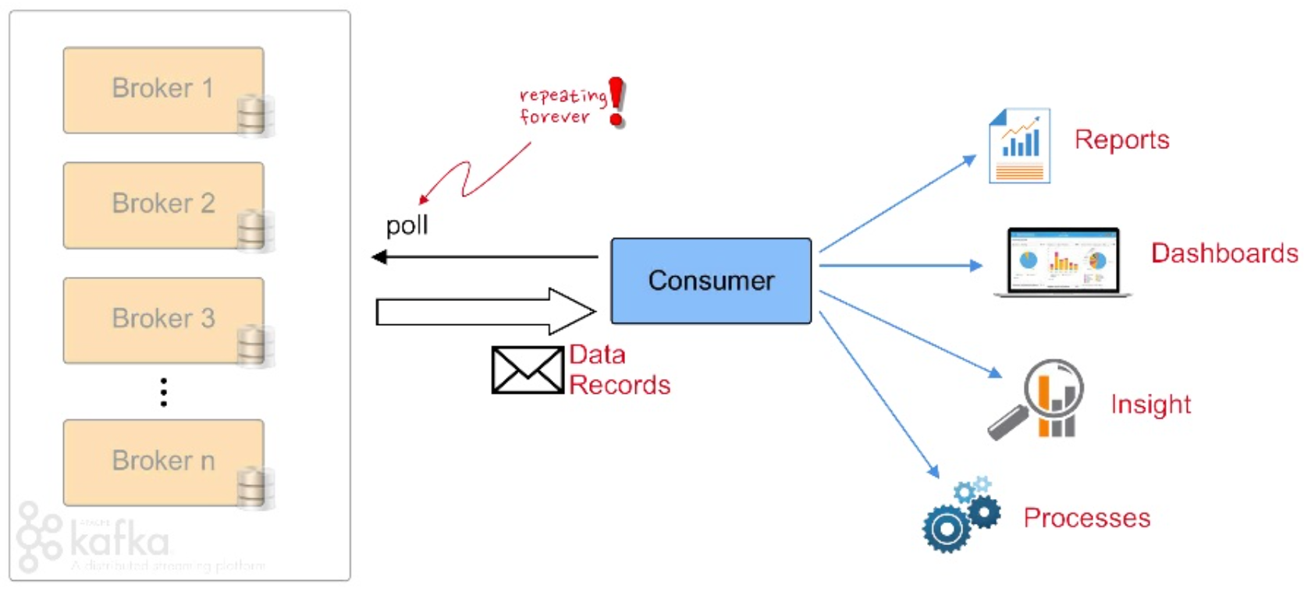
Procesamiento en streaming
Notes:
Uno o varios consumidores
https://github.com/HerculesCRUE/ib-asio-docs-/blob/master/00-Arquitectura/arquitectura_semantica/documento_arquitectura/ASIO_Izertis_Arquitectura.md#procesamiento-de-streams

Slide 53
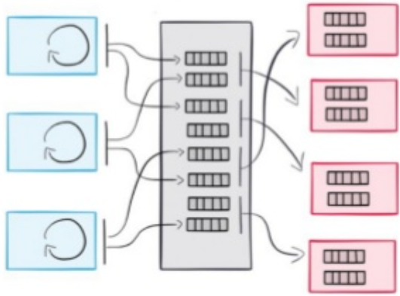
Desacoplando productores y consumidores
Productores y consumidores están desacoplados
Consumidores lentos no afectan a los productores
Posible añadir consumidores sin afectar a los productores
Fallo de un consumidor no afecta al sistema
Notes:
https://github.com/HerculesCRUE/ib-asio-docs-/blob/master/00-Arquitectura/arquitectura_semantica/documento_arquitectura/ASIO_Izertis_Arquitectura.md#procesamiento-de-streams

Slide 54
Topics
Stream de mensajes “relacionado” en Kafka
Representación lógica
Los topics son definidos por los desarrolladores
Productor – Topic: relación N a N
Número de topics ilimitado
Dividido en múltiples particiones
Notes:
https://github.com/HerculesCRUE/ib-asio-docs-/blob/master/00-Arquitectura/arquitectura_semantica/documento_arquitectura/ASIO_Izertis_Arquitectura.md#procesamiento-de-streams

Slide 55
Topics - Partitions
Notes:
Kafka divide los topics en particiones. La clave de registro, por defecto, determina a qué partición un productor envía el registro.
Kafka también utiliza particiones para facilitar los consumidores paralelos. Los consumidores consumen registros en paralelo hasta el número de particiones.
El orden garantizado por partición. Si realiza la partición por clave, todos los registros de la clave estarán en la misma partición, lo que es útil si alguna vez tiene que reproducir el registro. Kafka puede replicar particiones en varios agentes para la conmutación por error.
https://github.com/HerculesCRUE/ib-asio-docs-/blob/master/00-Arquitectura/arquitectura_semantica/documento_arquitectura/ASIO_Izertis_Arquitectura.md#procesamiento-de-streams

Slide 56
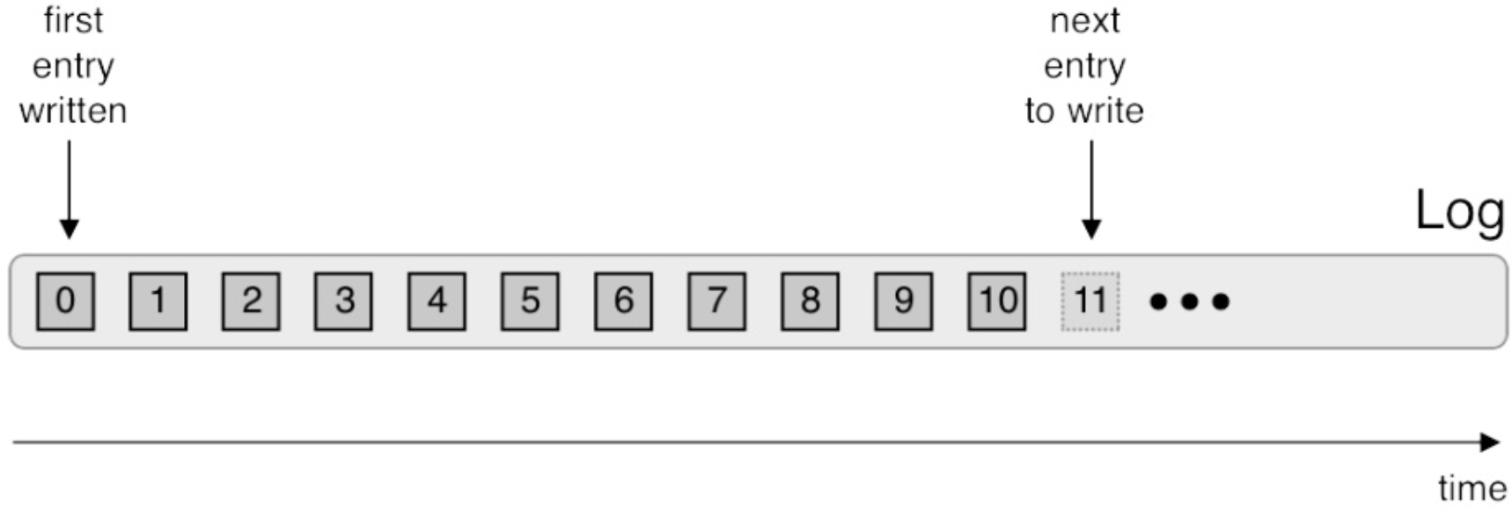
Topics - Logs
Notes:
https://github.com/HerculesCRUE/ib-asio-docs-/blob/master/00-Arquitectura/arquitectura_semantica/documento_arquitectura/ASIO_Izertis_Arquitectura.md#procesamiento-de-streams

Slide 57
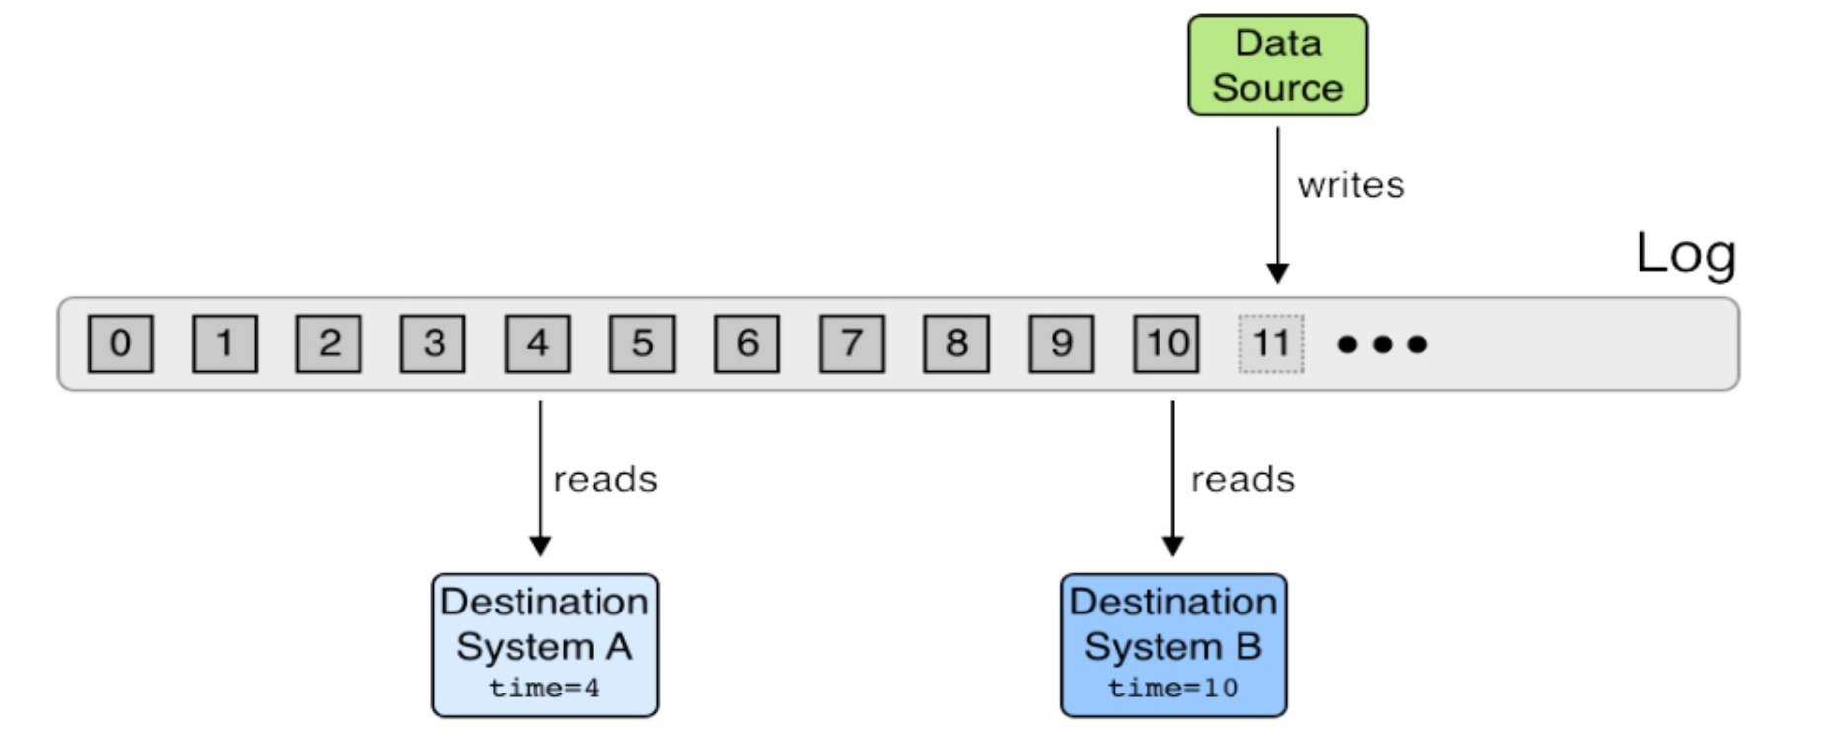
Topics - Logs
Notes:
https://github.com/HerculesCRUE/ib-asio-docs-/blob/master/00-Arquitectura/arquitectura_semantica/documento_arquitectura/ASIO_Izertis_Arquitectura.md#procesamiento-de-streams

Slide 58
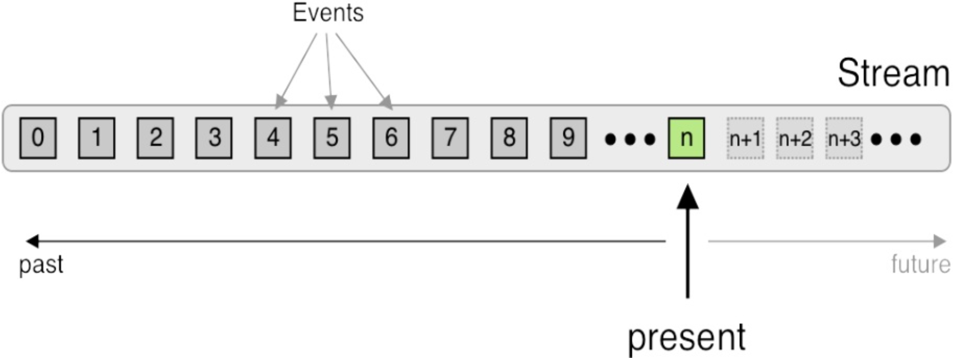
Topics - Logs
Notes:
https://github.com/HerculesCRUE/ib-asio-docs-/blob/master/00-Arquitectura/arquitectura_semantica/documento_arquitectura/ASIO_Izertis_Arquitectura.md#procesamiento-de-streams

Slide 59
Arquitectura Kappa
Utilización de log distribuido
Patrón publicación / suscripción
Patrón event sourcing
Facilita el análisis de datos posterior
Notes:
Este estilo arquitectónico se ha denominado arquitectura Kappa y suele materializarse mediante el uso de Apache Kafka . El uso de Kafka permite una serie de ventajas:
La utilización del log distribuido como fuente de verdad permite desarrollar diferentes vistas de los mismos datos. Una vista puede ser una base de datos RDF o un índice de búsqueda como ElasticSearch. Si algún componente falla, las vistas pueden recomponerse a partir del log distribuido
Si una aplicación productora de eventos comienza a fallar generando datos incorrectos, es relativamente sencillo modificar los consumidores de eventos para que ignoren los datos erróneos. Por el contrario, si una base de datos se corrompe, su restauración puede ser más complicada y requerir el uso de copias de resguardo.
La depuración puede ser más sencilla en un log de solo escritura que en una base de datos que se modifica continuamente puesto que los eventos pueden volver a ejecutarse para diagnosticar qué ocurrió en una determinada situación
Para el modelado de datos, la utilización de un log que solamente permite añadir datos puede ser más sencilla que el uso de transacciones ACID sobre bases de datos tradicionales. El patrón event-sourcing encaja con este estilo arquitectónico.
Este estilo puede facilitar el análisis de datos posterior. En muchas ocasiones es más útil entender cómo se ha llegado a un estado de la base de datos, que disponer únicamente del estado final de la base de datos.
El patrón publicación/suscripción permite desacoplar el sistema de publicación de eventos de los sistemas consumidores. En caso de que un consumidor de eventos falle, puede haber otros consumidores funcionando.
https://github.com/HerculesCRUE/ib-asio-docs-/blob/master/00-Arquitectura/arquitectura_semantica/documento_arquitectura/ASIO_Izertis_Arquitectura.md#procesamiento-de-streams

Slide 60
Posible inconvenientes Kafka
No está diseñado para garantizar el orden
Utilización de alternativa como ActiveMQ
Uso de JMS
Preserva el orden de los mensajes enviados
Notes:
Kafka no está diseñado para garantizar el orden de los eventos enviados. Es por ello que en los casos en los que sea necesario garantizar este orden se opte por un sistema tipo ActiveMQ.
ActiveMQ es un broker de mensajería OpenSoruce que implementa la especificación JMS.
https://github.com/HerculesCRUE/ib-asio-docs-/blob/master/00-Arquitectura/arquitectura_semantica/documento_arquitectura/ASIO_Izertis_Arquitectura.md#procesamiento-de-streams

Slide 61
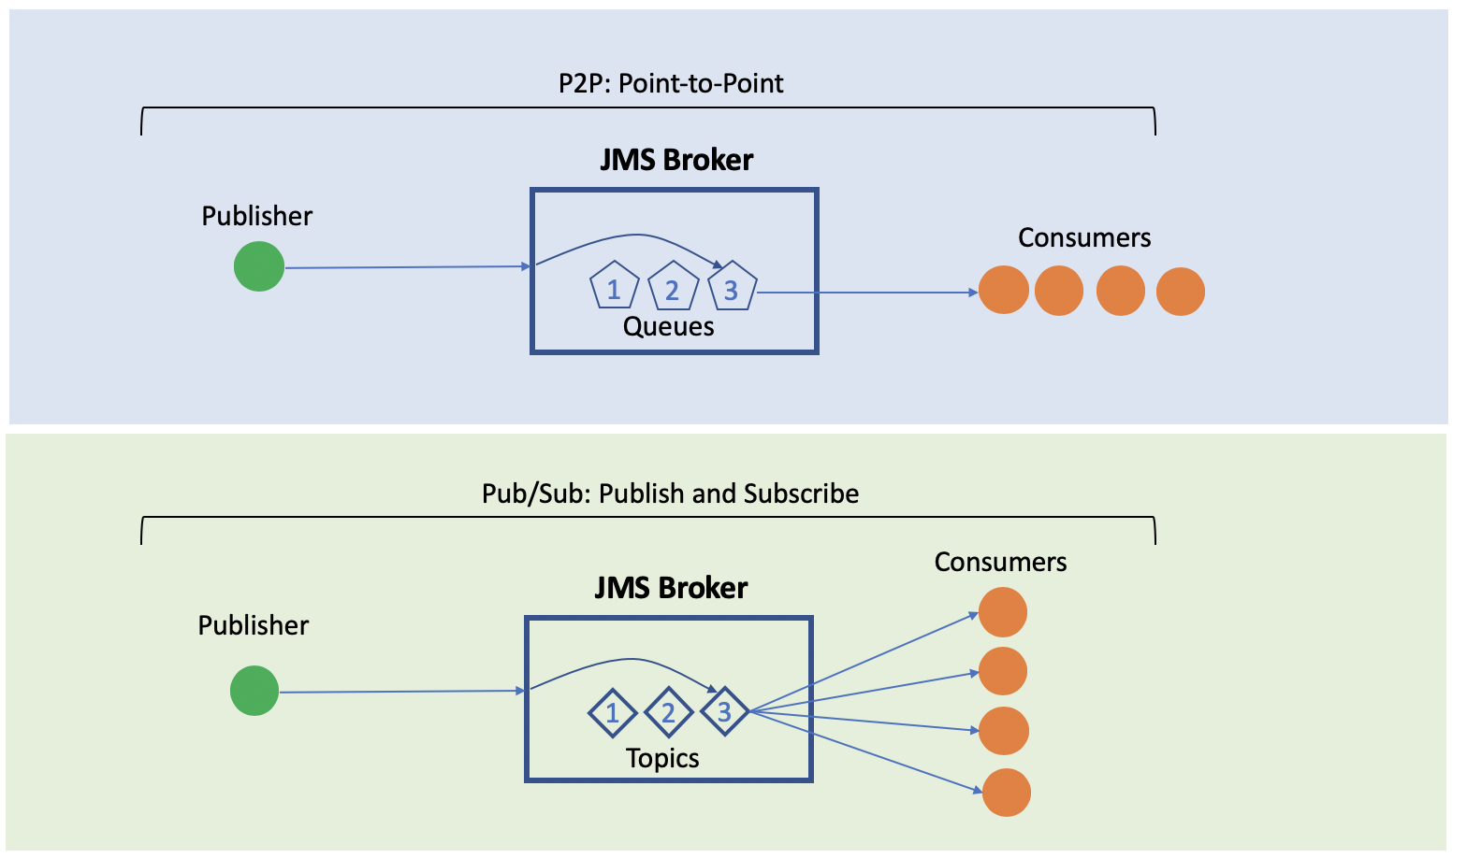
ActiveMQ
Notes:
With JMS you have the option of publishing messages to a Topic or Queue. There is a fundamental difference between the two which is illustrated below. A Topic forwards a message from the producer to many consumers at once. It’s a broadcast. This is often called Publish-and-Subscribe (Pub/Sub) messaging. A Queue may also have many consumers, but it forwards each message to only one consumer. The consumers wait in line, in a queue, taking turns getting new messages from the Queue. This often called Point-to-Point (P2P) messaging.
https://github.com/HerculesCRUE/ib-asio-docs-/blob/master/00-Arquitectura/arquitectura_semantica/documento_arquitectura/ASIO_Izertis_Arquitectura.md#procesamiento-de-streams
https://www.tomitribe.com/blog/5-minutes-or-less-activemq-with-jms-queues-and-topics/

Slide 62
Generación de RDF
ETL
POJOs
management-system
RDF

Slide 63
Generación de RDF
Objetos planos
ETL
management-system
RDF
Relaciones

Slide 64
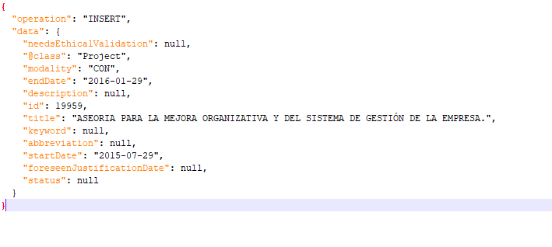
Objetos planos

Slide 65
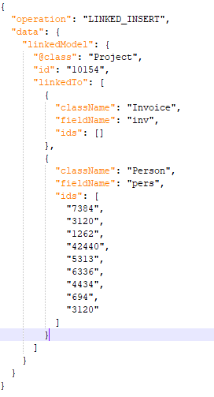
Objetos planos

Slide 66
Relación con la factoría de URIs
management-system
RDF
uris-factory
discovery
Notes:
la factoría de URIs que se encargará de asignar URIs a los recursos generados de acuerdo a la política de URIs establecida. Durante el procesamiento de datos, se realizarán las tareas necesarias de conciliación y descubrimiento de entidades en otras fuentes de datos enlazados.

Slide 67
Almacenamiento de datos

Slide 68
Arquitectura event management
Notes:
Sistema de gestión
El sistema de gestión será el encargado de recoger los datos en formato POJO del service bus general, así como sus agregaciones del service bus con los links. Con ellos lo que hará será:
Utilizar la librería de descubrimiento para validar si se trata de un nuevo recurso, uno ya existente que hay que actualizar o bien es necesario realizar un borrado
Generación de RDF apoyándose en la factoría de URIs
Ingesta de RDF en service bus del módulo de gestión, junto con la operación a realizar, lo que permitirá disponer de un log de todas las operaciones realizadas en el sistema, pudiendo ser útil en caso de necesitar restaurar la información.
Service bus de gestión (interno)
En el sistema de gestión se utiliza un bus para enviar eventos desde el sistema de gestión al procesador de eventos. En este caso es necesario garantizar el orden de los datos por lo que se desaconseja el uso de Kafka por este motivo. Por ello se opta por una cola ActiveMQ, la cual sigue el estándar JMS.
Procesadores de eventos
Cada uno de los procesadores de eventos se encargarán de consumir los mensajes disponibles en el service bus del módulo de gestión y enviarlos al almacenamiento correspondiente de un adaptador. La idea es que exista un procesador de eventos por cada uno de los diferentes almacenamientos / Triple stores (WikiBase, Trellis, etc.), de esta forma es muy sencillo activar o desactivar los sistemas de almacenamiento en un momento dado, simplemente con levantar o parar el microservicio procesador de eventos.
Storage adapters
En lugar de añadir la lógica correspondiente a un sistema de almacenamiento, se utilizará un adaptador el cual dispondrá de toda la lógica necesaria para interactuar con el triplestore. Esto permite que en caso que se quiera cambiar de sistema de almacenamiento, solo con cambiar este adaptador es suficiente para poder trabajar con este nueva capa de persistencia.
Estos adaptadores se encargarán también de transformar el RDF recibido para que concuerde con el sistema final, como por ejemplo las URIs, para lo cual se apoyará en la factoría de URIs.
Dentro del transcurso del proyecto se desarrollará un adaptador para la ingesta de datos en el sistema Trellis, así como en Wikibase, aunque no sería descartable generar otros adaptadores en caso que sea necesario.
https://github.com/HerculesCRUE/ib-asio-docs-/blob/master/00-Arquitectura/arquitectura_semantica/documento_arquitectura/ASIO_Izertis_Arquitectura.md#gesti%C3%B3n-de-eventos

Slide 69
Elección de triplestore
Cumplimiento de las especificaciones del proyecto ASIO, planteadas en el pliego.
Flexibilidad, y reducción de deuda técnica.
Cumplimiento de plazos de entrega
Notes:
Indicar cada uno de los servicios y para qué se utilizan

Slide 70
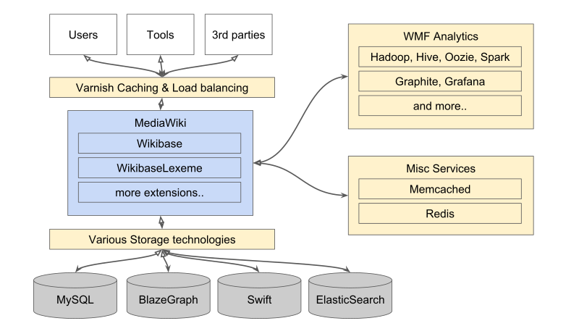
Wikibase
Notes:
En el esquema se aprecia un gran bloque funcional (en azul) que es el Core de la solución, y por lo tanto soporta la mayor parte de la carga funcional soportada por Wikibase, sobre dicho Core es posible añadir ciertas extensiones, que modifican o añaden funcionalidad a la solución.

Slide 71
Trellis (API LPD)+ Fuseki (EndPoint SPARQL) + Triplestore
Notes:
Es un servidor LDP Modular, conforme a los estándar WEB, que soporta el escalado horizontal y redundancia, que ofrece una API Rest según especificaciones de de LDP (cumplimiento completo) para interactuar con los datos (métodos de creación, modificación, borrado).
Soporta bases de datos relacionales y triples stores.
Puede recuperarse un dato histórico (versionado y auditoria de cambios) en cualquier instante de tiempo siguiendo las especificaciones de Memento specification. (ejemplos)
Proporciona un mecanismo de detección de corrupción de recursos
Proporciona integración con Kafka, de modo que es fácilmente integrable en un sistema distribuido
Desde el punto de dista de diseño, Trellis esta disponible de forma modular, es decir, se pueden usar los módulos que mejor cumplan los requisitos del proyecto, y realizar las modificaciones que requiera el proyecto sobre aquellos que fuese necesario.
Trellis ofrece una API LDP con un comportamiento estable desde el punto de vista del cliente independientemente del sistema de almacenamiento usado, es decir, la interacción con el cliente no se ve afectada, por lo que el cambio de diversos triple store, es siempre transparente para el cliente.

Slide 72
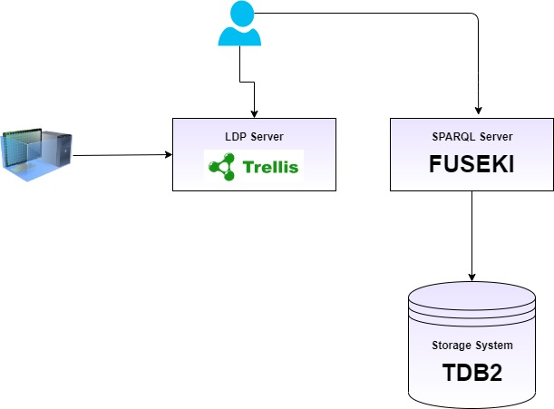
Trellis (API LPD)+ Fuseki (EndPoint SPARQL) + Triplestore
Notes:
- Postgres, jena (tdb), fuseki
Apache Jena Fuseki es un servidor SPARQL que puede correr como un servicio del sistema operativo, como una aplicación Web y como un servidor independiente. Proporciona un capa de abstracción en el acceso a el sistema de almacenamiento, que por medio de el uso de Jena text query que potencialmente proporciona un protocolo, para la conexión con cualquier sistema de almacenamiento, lo que permitirá desacoplar totalmente, el EndPoint SPARQL proporcionado por Fuseki, del sistema de almacenamiento elegido. Por defecto usa sistema de almacenamiento TDB, que proporciona un sistema robusto y transaccional para el almacenamiento de datos .
En cuanto a la seguridad, esta es proporcionada por Apache Shiro, que permite implementar autentificación y autorización, y que a su vez es fácilmente integrable con la capa de permisos de Apache Jena.

Slide 73
Wikibase + Trellis
Wikibase para administradores
Trellis para core y uso general
Notes:
Básicamente esta opción propone la elección de las dos opciones anteriores en paralelo, apoyándonos en que el diseño de la arquitectura para el proyecto ASIO lo permite. Esto permitirá que una decisión arquitectónica, que en estos momentos pueda parecer acertada, pero de la cual en un futuro, pudiesen aparecer nuevos impedimentos, pueda ser revertida, además de permitir usar las bondades de cada una de las opciones, sin renunciar a ninguna.

Slide 74
Elección de triplestore (ajuste a requisitos)
 | Wikibase | Trellis + Fuseki
Autentificación | ALTO | ALTO
Autorización | INSUFICIENTE | ALTO
API Linked Data | INSUFICIENTE | ALTO
Endpoint SPARQL | SUFICIENTE | ALTO
Triple Store | BAJO | ALTO
Interfaz gráfica | ALTO | INSUFICIENTE
Notes:
Autentificación
Opción 1: Wikibase
Según la documentación disponible, WSOAuth permite que Wikibase delegue la autentificación a cualquier proveedor OAuth, permitiendo mediante el uso de PluggableAuth, un inicio seguro de sesión para el usuario, desde una ubicación central mediante un inicio de sesión único.
En este aspecto, mediante el uso del plugin, Wikibase podría ser una opción viable.
Estimación de ajuste a requisitos: ALTA
Opción 2: Trellis + Fuseki
Actualmente Trellis soporta dos tipos de autentificación:
Autentificación JWT
La autentificación JWT es un mecanismo de autentificación que consiste en la generación de un token a partir de la información relativa a la información del usuario, cifrada con una clave compartida por Trellis y el servidor que realiza el proceso de autentificación del usuario, y un algoritmo de cifrado común (en este caso Base64-encoded). Este es el método recomendado por Trellis.
Para realizar el proceso de login es necesario obtener un WebId, de la forma que se indica en Solid WebID-OIDC specification.
Este proceso para la obtención del token permite delegar a un tercero el proceso de obtención del token que será usado como autentificación por Trellis, por lo tanto es posible integrarlo con cualquier método de autentificación que sea necesario para el proyecto.
Autentificación básica
Este mecanismo permite autenticar mediante nombre de usuario y password. Solo se recomienda para grupos pequeños de usuarios, como por ejemplo usuarios de administración.
Estimación de ajuste a requisitos: ALTA
Autorización
Opción 1: Wikibase
No hemos encontrado ningún tipo de documentación relevante, que indique que por si misma, o mediante el uso de algún plugin, Wikibase pueda proporcionar algún mecanismo de autentificación, con la granularidad suficiente para cubrir los requisitos del proyecto.
Es cierto que se puede establecer algunos aspectos de autorización a nivel global sobre la plataforma, tales como lectura, edición, creación, borrado de entidades y algunas autorizaciones administrativas, tales como dar de alta nuevos usuarios, bloquearlos, etc... , un ejemplo de ello lo podemos ver en el siguiente enlace, pero por la documentación leída, parece ser que, sin modificar su Core, no es posible gestionar una autorización a nivel de recurso, o de conjunto de recursos, para usuarios concretos o grupos de usuarios.
Es posible que esto se deba a que Wikibase, es un proyecto diseñado para dar soporte a Wikidata, y que siendo este un proyecto colaborativo, no presente un marco rígido respecto a los aspectos propios de la autentificación.
Estimación de ajuste a requisitos: INSUFICIENTE
Opción 2: Trellis + Fuseki
Trellis usa WebAC para autorizar acceso a recursos, definidos por el estándar Solid WebID-OIDC specification, que permite incluso en tiempo de ejecución, restringir de forma granular, el acceso a un recurso y las acciones permitidas sobre el, por lo tanto creemos que ofrece una granularidad suficiente en los aspectos relativos a autorización para dar soporte al proyecto.
Estimación de ajuste a requisitos: ALTA
Análisis por requisitos API Linked Data
Opción 1: Wikibase
La Wikibase API (el api desplegada por Wikibase), no parece que pretenda ser un un API que cumpla con los requerimientos anunciados por la LDP, ya que ni siquiera aparece en las implementaciones LDP enunciada por la W3.org
Creemos que el motivo es que el API, esta fuertemente acoplada al Modelo de Datos de Wikibase para el que fue creada, por lo que pensamos que a priori, no seria sencillo añadir un Servidor LDP estándar, para sustituir o complementar el API desplegada por Wikibase.
Desde el punto de vista de la arquitectura completa de la solución, el hecho de no cumplir con el estándar enunciado por la LDP, y estar tan fuertemente acopado al Modelo de Datos de Wikibase, hace que cualquier componente que interactúe con ella (especialmente el procesador de eventos o la factoría de URIs en la parte de Back-end o el servicio de publicación Web en la parte Front-End) tendrán un fuerte acoplamiento con esta.
Estimación de ajuste a requisitos: INSUFICIENTE
Opción 2: Trellis + Fuseki
Desde el punto de vista del cumplimento LDP, Trellis en su documentación, asegura un cumplimiento completo de los requisitos de un servidor LDP.
Para evaluar el cumplimiento de dichos requisitos de primera mano, se ha usado el LDP Test Suit, creado exprofeso por la LDP, para evaluar el nivel de cumplimiento.
Los resultados, y las causas de los "errores" en los test, están descritos de forma exhaustiva en el documento Analisis de Test LDP (caso de uso Trellis).md
Por otra parte nos parece muy interesante que el comportamiento del API, es en todo momento muy consistente sea cual sea el sistema de almacenamiento elegido (al menos en los probados) ya sea relacional (PostgreSQL) , en memoria o triple store (TDB o Blaze Graph), demostrándose este hecho en los resultados de los test, ya que estos no se ven afectados . Este hecho que permite garantizar mucha flexibilidad a la hora de cambiar el sistema de almacenamiento (requisito expresado en el pliego), sin afectar a los clientes.
Estimación de ajuste a requisitos: ALTO
Análisis por requisitos End Point SPARQL
Opción 1: Wikibase
En principio cumple con los requisitos enunciados anteriormente relativos a un endpoint SPARQL.
Wikibase usa el EndPoint SPARQL expuesto por BlazeGraph, para ofrecer una interface gráfica llamada Servicio de consulta, que hace uso de dicho EndPoint, con una funcionalidad muy atractiva, ya por un lado ofrece autocompletado de variables y por otro, permite representación de resultados en múltiples formatos tales como Tabulares, Timelines, Geo-posicionados ....
Sin embargo la dependencia con BlazeGraph para ofrecer ese servicio (y en definitiva para almacenar el triple store), hace que sea imposible cumplir el requisito de Independencia de Triple Store.
Estimación de ajuste a requisitos: SUFICIENTE
Opción 2: Trellis + Fuseki
Apache Jena Fuseki es un servidor SPARQL que proporciona un capa de abstracción en el acceso a el sistema de almacenamiento, que por medio de el uso de Jena text query lo que potencialmente hace que sea posible la conexión con cualquier otro sistema de almacenamiento ofreciendo sobre el un servidor SPARQL/1.1
En cuanto a la seguridad, esta es proporcionada por Apache Shiro, que permite implementar autentificación y autorización, y que a su vez es fácilmente integrable con la capa de permisos de Apache Jena.
Fuseki proporciona distintas interfaces para realizar consultar SPARQL, tanto de lectura de datos como de actualización:
Frontal Web
API Rest
Estimación de ajuste a requisitos: ALTO
Análisis por requisitos de Triple Store
Opción 1: Wikibase
Como ya se enuncio en el punto anterior, Wikibase, usa como triple Store BlazeGraph, además construye su propio Servicio de consulta, sobre el Endpoint SPARQL desplegado por BlazeGraph, por lo tanto, usar esa funcionalidad, fuerza la elección del Triple Store a solo BlazeGraph.
Dado el aparente acoplamiento de Wikibase con BlazeGraph, estos requisitos, los requisitos relativos a la elección del triple store ,no pueden ser soportados, ya que al imponer BlazeGraph, careceríamos de ningún grado de libertad el la elección de ningún otro triple store, y por lo tanto, carecerá de sentido evaluar uno u otro.
Estimación de ajuste a requisitos: BAJO
Opción 2: Fuseki + Trellis
El uso de un EndPoint que implemente el protocolo SPARQL, permite abstraer a el servidor LDP (Trellis), del sistema de almacenamiento usado, recayendo asi la flexibilidad de elección de uno u otro triple store en Fuseki.
Apache Fuseki en principio parece una herramienta bastante flexible, al ser capaz de soportar conectores para múltiples Triple Stores y obedecer el protocolo SPAPQL/1.1, que permite su sencilla integración con un servidor LDP (en este caso Trellis)
En definitiva, proporciona un comportamiento que se ajusta a los estándares definidos para el protocolo SPARQL 1.1, y probablemente cumpla con los requerimientos del proyecto ASIO.
Por otro lado también Trellis, aparte de los conectores incluidos en la herramienta, nos permite implementar aquellos que pudiesen ser necesarios, por también nos ofrece flexibilidad a la hora se seleccionar un triple store u otro.
Estimación de ajuste a requisitos: ALTO
Análisis por requisitos de Interface Gráfica
Los requisitos[10 (10.1.5, 10.1.7, 10.2.2),9.2.5](#REQ REQ 10.2 SPARQL endpoint (página 75 del pliego)) y [9.1.8 ](#REQ 9 Gestión de datos (página 72,73 del pliego))) enumeran desde distintos puntos de vista, los requisitos para la Interface Gráfica.
Opción 1: Wikibase
Wikibase ofrece una interface gráfica solida y madura, puesta en producción con éxito en el proyecto Wikidata, que además, ofrece cierto grado de personalización, que permitiría probablemente adaptarla a las distintas universidades, o perfiles de cliente que pudiesen ser necesarias para el proyecto ASIO.
La interface de usuario de Wikibase ofrece también soporte, tanto a la edición de entidades, ofreciendo por ejemplo ayuda en la búsqueda, como en soporte el EndPoint SPARQL, ofreciendo una funcionalidad muy atractiva, ya por un lado ofrece autocompletado de variables y por otro, permite representación de resultados en múltiples formatos tales como Tabulares, Timelines, Geo-posicionados ....
Estimación de ajuste a requisitos: ALTO
Opción 2: Fuseki + Trellis
Trellis ofrece una interface de usuario manifiestamente inmadura, con una funcionalidad muy reducida. Obviamente no es un componente Core de la solución, y quizás en futuras versiones, esto pueda ser un importante área de mejora.
Fuseki sin embargo ofrece una interface de usuario, que si cubriría con los requerimientos expresados en el pliego para la misma, sin embargo, no alcanza el nivel de conseguido por el servicio de consultas de Wikibase.
Probablemente , especialmente en el caso de Trellis, sea necesario implementar soluciones Font-end propias, bien encontrar herramientas que alcancen el nivel deseado.
Estimación de ajuste a requisitos: INSUFICIENTE
Actualmente creemos que de las opciones enumeradas, la mejor opción en estos momentos, es la Opción 3, es decir, usar ambas soluciones, apoyándonos en la flexibilidad del diseño de la arquitectura, ya que esto supondría únicamente, mantener 2 Storage Adapters, cada uno de ellos, acoplado a una de las soluciones, no afectando en absoluto al el resto de la arquitectura. Por un lado la solución Trellis + Fuseki, se muestra más robusta y encaja mejor con los requerimientos del proyecto para todos los bloques funcionales relativos a la seguridad, API linked Data, EndPoint SPARQL y Triple Store, es decir los bloques centrales de la solución, pero Wikibase es una mejor solución en el bloque funcional relativo a la interface Gráfica.
De hecho se valora la opción de Wikibase para un perfil de usuario de administración o back office y para el uso datos públicos y Trellis + Fuseki para uso general.

Slide 75
Almacenamiento en sistema LDP
Almacenamiento de RDF
A través de LDP
Versionado: mementos
Notes:
https://www.w3.org/2012/ldp/wiki/Examples

Slide 76
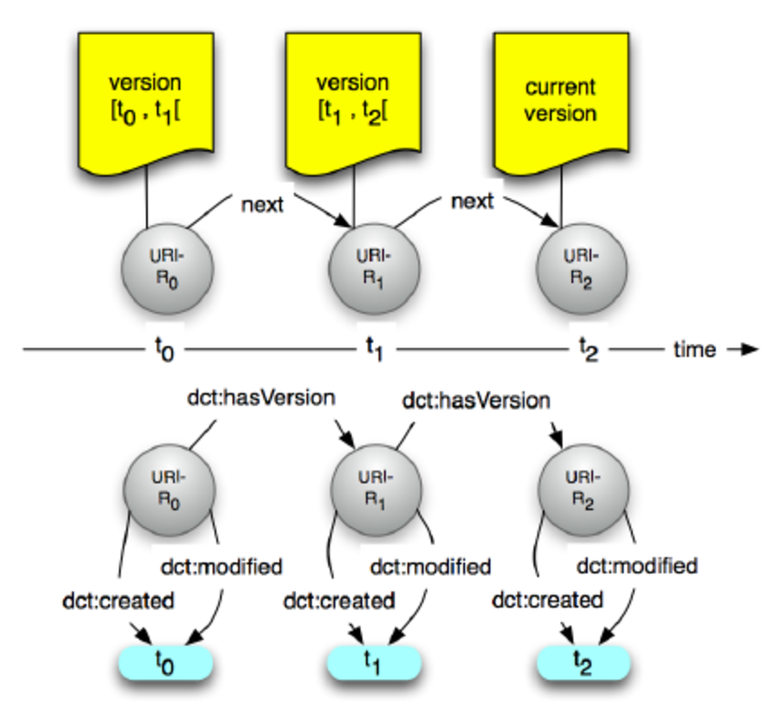
Memento framework
Notes:
https://www.w3.org/2012/ldp/wiki/Examples

Slide 77
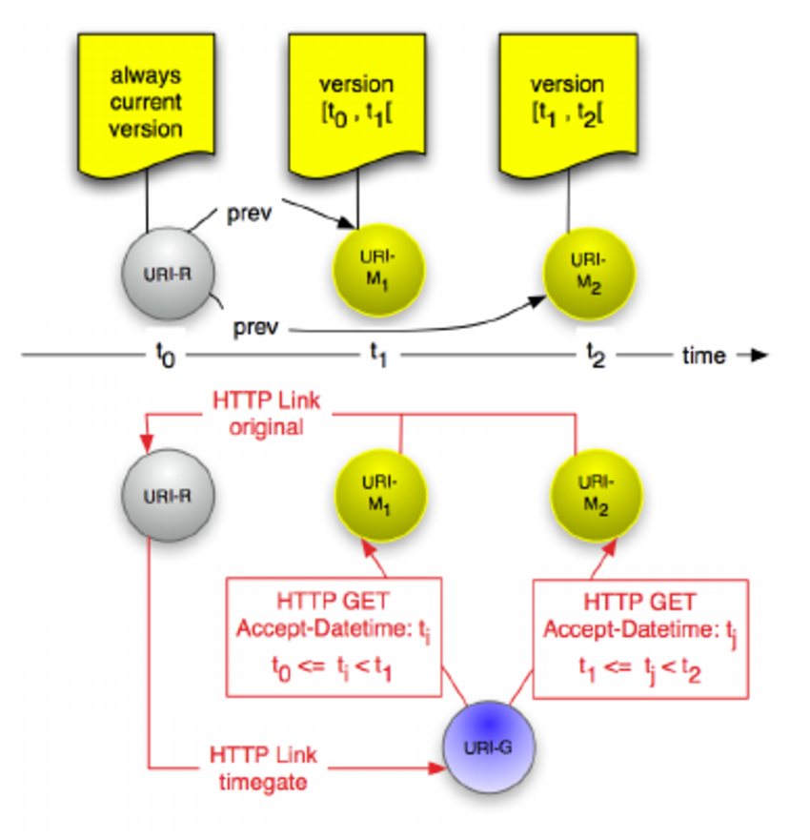
Memento framework
Notes:
https://www.w3.org/2012/ldp/wiki/Examples

Slide 78
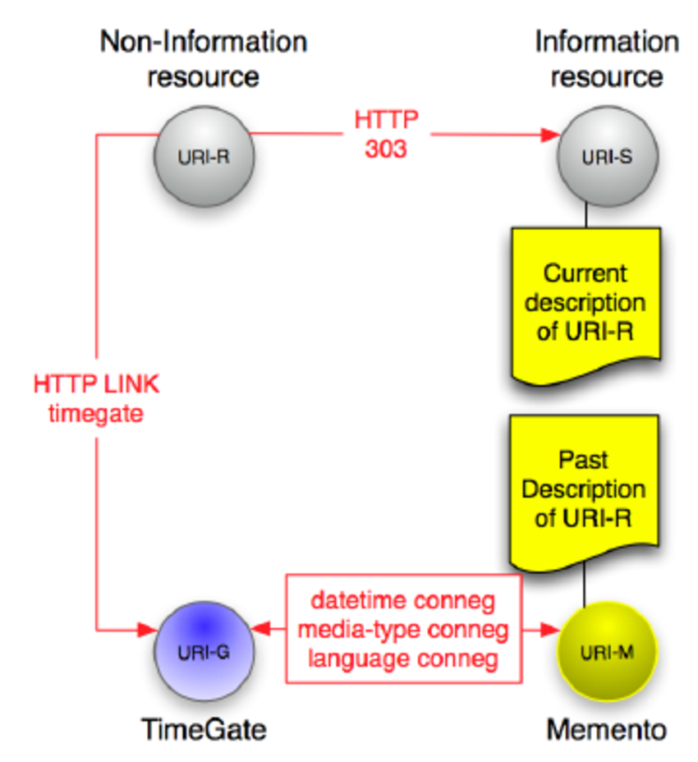
Memento framework
Notes:
https://www.w3.org/2012/ldp/wiki/Examples

Slide 79
Módulos auxiliares

Slide 80
Autenticación y autorización
Usuarios procedentes de
SIR
Usuarios locales
Notes:
https://github.com/HerculesCRUE/ib-asio-docs-/tree/master/00-Arquitectura/Autenticacion_autorizacion

Slide 81
SIR
Servicio de autenticación federado
La autenticación se realiza en la plataforma local de la institución
Ofrece mayor seguridad
Mecanismos de control propios de cada institución
Notes:
El Servicio de Identidad de RedIRIS (SIR) ofrece un servicio de autenticación federado para los servicios que proveen las entidades asociadas, tanto a nivel nacional como internacional. Tiene las siguientes características:
La autenticación se realiza en la plataforma local de cada institución, ofreciendo la forma de autenticación a la que está acostumbrado cada usuario
Ofrece una mayor seguridad, ya que las credenciales no salen del entorno local de la propia institución
Cada institución aplica los mecanismos de control que estime convenientes
https://github.com/HerculesCRUE/ib-asio-docs-/tree/master/00-Arquitectura/Autenticacion_autorizacion

Slide 82
Federación de identidad
Relación entre varias entidades que proveen recursos
Establece formatos y protocolos con los cuales se transmitirá la información
IdP y SP
Notes:
¿qué es una federación de identidad digital?
En su definición más básica, es el esfuerzo entre dos o más entidades para conseguir interoperabilidad de identidad entre ellas
Ampliando la definición:
Sienta las bases de una relación entre varias entidades digitales, habitualmente entre entidades que proveen recursos, y entidades que proveen identidades
Establece los formatos y protocolos (perfiles tecnológicos) con los cuales se transmitirá la información entre pares
https://wiki.rediris.es/pages/viewpage.action?pageId=334502&preview=/334502/334509/Modulo-1-introduccion.pdf
https://github.com/HerculesCRUE/ib-asio-docs-/tree/master/00-Arquitectura/Autenticacion_autorizacion

Slide 83
Elementos de una federación - IdP
Autenticar
Enviar atributos
Conectado a uno o varios repositorios de identidad
SSO
Notes:
El IdP (proveedor de identidad) permite
Autenticar (habitualmente a individuos)
Verificar que alguien es quien dice ser
No únicamente mediante usuario y contraseña:
Otros mecanismos: certificados, doble factor, biometría, ...
Enviar atributos (usados de cara a autorización)
Si sólo es esto segundo, se denomina “autoridad de atributos”
El IdP suele estar conectado con uno o varios repositorios de identidad (LDAP o BD relacional por ejemplo), o con algún otro software SSO (CAS, ADFS, ...)
El IdP suele implementar a su vez un SSO
https://wiki.rediris.es/pages/viewpage.action?pageId=334502&preview=/334502/334509/Modulo-1-introduccion.pdf
https://github.com/HerculesCRUE/ib-asio-docs-/tree/master/00-Arquitectura/Autenticacion_autorizacion

Slide 84
Elementos de una federación - SP
Conectar directamente con el IdP
Delegar la autenticación a un ente externo
Autoriza en base a la respuesta recibida
SSO
Notes:
El SP (proveedor de servicio), que permite
Conectar directamente con el IdP, o bien con un servicio de descubrimiento
Delegar la autenticación a un ente externo
Autorizar en base a la respuesta recibida de dicho ente externo
El SP además
Consume aserciones (sobre respuestas de autenticación o atributos)
Crea por lo general cuentas locales en base a la información recibida
Importante que ciertos atributos lleguen siempre
https://wiki.rediris.es/pages/viewpage.action?pageId=334502&preview=/334502/334509/Modulo-1-introduccion.pdf
https://github.com/HerculesCRUE/ib-asio-docs-/tree/master/00-Arquitectura/Autenticacion_autorizacion

Slide 85
Elementos de una federación - DS
Permite localizar la organización del usuario (IdP)
Suele implementar elementos de filtrado
Suele tener memoria
Puede implementarse en el propio SP o delegado
Notes:
El DS (servicio de descubrimiento) permite al usuario localizar su organización (IdP)
Suele implementar elementos de filtrado (por nombre, siglas, geolocalización, detección en base a dirección IP,...)
Suele también tener memoria (último o últimos proveedores de identidad elegidos)
Puede implementarse en el propio SP, o estar delegado a un servicio externo
Esto último bastante común en federaciones hub&spoke, aunque también suele verse en mesh
https://wiki.rediris.es/pages/viewpage.action?pageId=334502&preview=/334502/334509/Modulo-1-introduccion.pdf
https://github.com/HerculesCRUE/ib-asio-docs-/tree/master/00-Arquitectura/Autenticacion_autorizacion

Slide 86
Confianza dentro de la federación
Identificadores de entidad
Clave pública de la entidad para firmado y cifrado
Endpoints en los que se espera recibir peticiones
Atributos que se solicitan
Metadatos (SAML) pueden contener información de protocolos
Política de federación
Notes:
La confianza dentro de la federación se establece en base a políticas, acuerdos, y a metadatos:
Identificadores de entidad
Clave pública de la entidad para firmado y cifrado
end-points en los que se espera recibir peticiones de autenticación o atributos, o de respuesta
En el caso de SPs, atributos que se solicitan
Los metadatos (en clave SAML) suelen contener además información de protocolos soportados, extensiones: (md:ui por ejemplo), o Entity Categories
Generalmente estos metadatos suelen estar unidos al proceso por el que se firma la pertenencia de una entidad a la federación, la política de la federación
https://wiki.rediris.es/pages/viewpage.action?pageId=334502&preview=/334502/334509/Modulo-1-introduccion.pdf
https://github.com/HerculesCRUE/ib-asio-docs-/tree/master/00-Arquitectura/Autenticacion_autorizacion

Slide 87
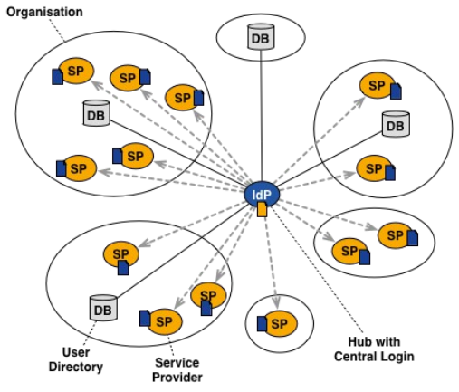
Modelo de federación login centralizado
Hub que actúa como IdP
Pasarelas centralizadas
Descubrimiento centralizado
Medatados centralizados
Notes:
Conexión directa entre IdPs y SPs
Soporte de protocolosdepende de los protocolos soportados por el IdP
Puede existir descubrimiento centralizado
Metadatos centralizados(metadata registry)
https://wiki.rediris.es/pages/viewpage.action?pageId=334502&preview=/334502/334509/Modulo-1-introduccion.pdf
https://github.com/HerculesCRUE/ib-asio-docs-/tree/master/00-Arquitectura/Autenticacion_autorizacion

Slide 88
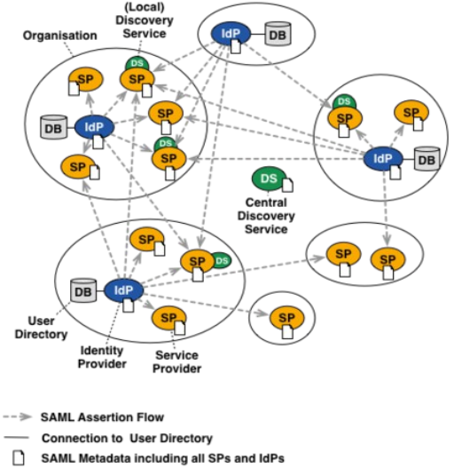
Modelo de federación mesh
Conexión directa entre IdPs y SPs
Soporte de protocolos depende de IdP
Puede existir descubrimiento centralizado
Medatados centralizados
Notes:
Conexión directa entre IdPs y SPs
Soporte de protocolosdepende de los protocolos soportados por el IdP
Puede existir descubrimiento centralizado
Metadatos centralizados(metadata registry)
https://wiki.rediris.es/pages/viewpage.action?pageId=334502&preview=/334502/334509/Modulo-1-introduccion.pdf
https://github.com/HerculesCRUE/ib-asio-docs-/tree/master/00-Arquitectura/Autenticacion_autorizacion

Slide 89
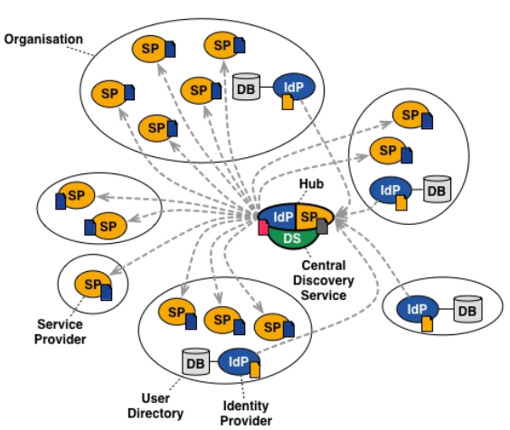
Modelo de federación hub&spoke
Conexión entre IdPs y SPs a través de hub
Pasarelas centralizadas
Descubrimiento centralizado
Medatados centralizados
Notes:
Conexión entre IdPs y SPs a través de hub
Pasarelas centralizadas
El descubrimiento centralizado juega papel más importante
Metadatos centralizados también
https://wiki.rediris.es/pages/viewpage.action?pageId=334502&preview=/334502/334509/Modulo-1-introduccion.pdf
https://github.com/HerculesCRUE/ib-asio-docs-/tree/master/00-Arquitectura/Autenticacion_autorizacion

Slide 90
Usuarios locales
Posible asignar roles
Autorregistro
Gestión y administración de usuarios
Notes:
Además de los usuarios procedentes de sistemas de SIR, es necesario poder dar soporte a otros usuarios que se crearán de forma local en el sistema, debiendo para ello:
Poder asignar roles en función del nivel de acceso preciso
Autorregistro
Gestión y administración de usuarios
https://github.com/HerculesCRUE/ib-asio-docs-/tree/master/00-Arquitectura/Autenticacion_autorizacion

Slide 91
Desafíos
Diferentes sistemas de autenticación / autorización (SIR, local, …)
Diferentes protocolos (SAML vs JWT)
Notes:
https://github.com/HerculesCRUE/ib-asio-docs-/tree/master/00-Arquitectura/Autenticacion_autorizacion

Slide 92
Keycloak
IAM opensource
Registro de usuarios
Integración y federación con sistemas de terceros
Protocolos estándar: OIDC, OAuth 2.0, SAML 2.0
Broker de identidad
Notes:
Keycloak, es un un IAM (Identity and Access management) opensource orientado a aplicaciones y servicios. Aunque es opensource, es un proyecto que está bajo el paraguas de RedHat, lo cual es una garantía de mantenibilidad.
Entre las características que incluye se pueden encontrar:
Registro de usuarios
Integración y federación con sistemas de login de terceros, incluyendo Login social
Uso de protocolos estándar: OpenID Connect, OAuth 2.0, SAML 2.0
Broker de identidad: IdPs OpenID Connect y SAML 2.0
Configuración de diferentes métodos de acceso
Customización de pantallas de registro y login
SSO
Integración con LDAP y Active Directory
Autenticación doble factor
Broker Kerberos
Multitenancy
También cabe resaltar que es bastante sencillo de configurar de forma gráfica mediante una interfaz de administración.
https://github.com/HerculesCRUE/ib-asio-docs-/tree/master/00-Arquitectura/Autenticacion_autorizacion

Slide 93
Introducción a la integración con la IO
Integración entre IO y AS
Menor esfuerzo manual posible
Automatización de escenarios
Notes:
Se precisa que la integración entre ambas infraestructuras requieran del menor esfuerzo manual posible, automatizando la mayoría de los escenarios que surgen de los cambios en las ontologías.
Es necesario indicar que aunque se busque la máxima automatización posible, habrá puntos en los que esta no se podrá llevar acabo como por ejemplo el proceso de creación/actualización de ontologías y la adaptación de estos cambios al proceso de ETL.
https://github.com/HerculesCRUE/ib-asio-docs-/blob/master/00-Arquitectura/integracion/integration.md

Slide 94
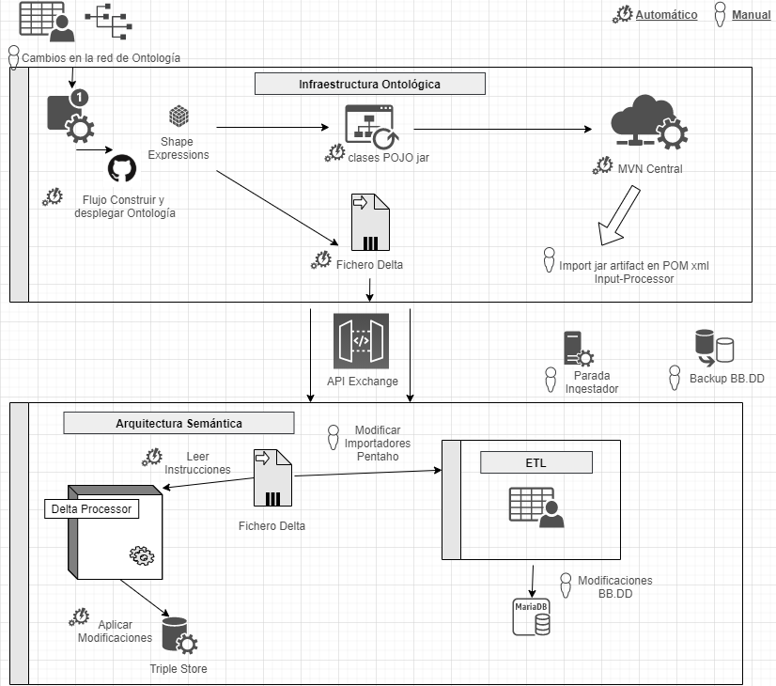
Notes:
El proceso comienza con cambios en la red de ontologías, estos desembocan en flujos de trabajo automáticos de GitHub los cuales construyen y despliegan la ontologia. Como resultado de estas modificaciones se genera un artefacto jar con las clases java que posteriormente la arquitectura semántica utilizará. Este artefacto se subirá al repositorio Maven Central.
Además de este artefacto se crea un fichero de instrucciones Delta con los cambios producidos.
La comunicación entre la Infraestructura Ontológica y la Arquitectura Semántica, para recuperar esos ficheros Delta se realizará a través de una API rest Exchange.
Cuando el número de cambios en la ontología es suficientemente maduro, un factor humano, se encargará de la parada del servidor y posterior realización de backup de los datos existentes. El siguiente paso sería hacer de forma manual los cambios en la ETL para la importación de datos.
El último paso, este de forma automática, sería el procesamiento del fichero para modificar los datos almacenados en el Triple Store (Wikibase y Trellis).
https://github.com/HerculesCRUE/ib-asio-docs-/blob/master/00-Arquitectura/integracion/integration.md

